Slide 1
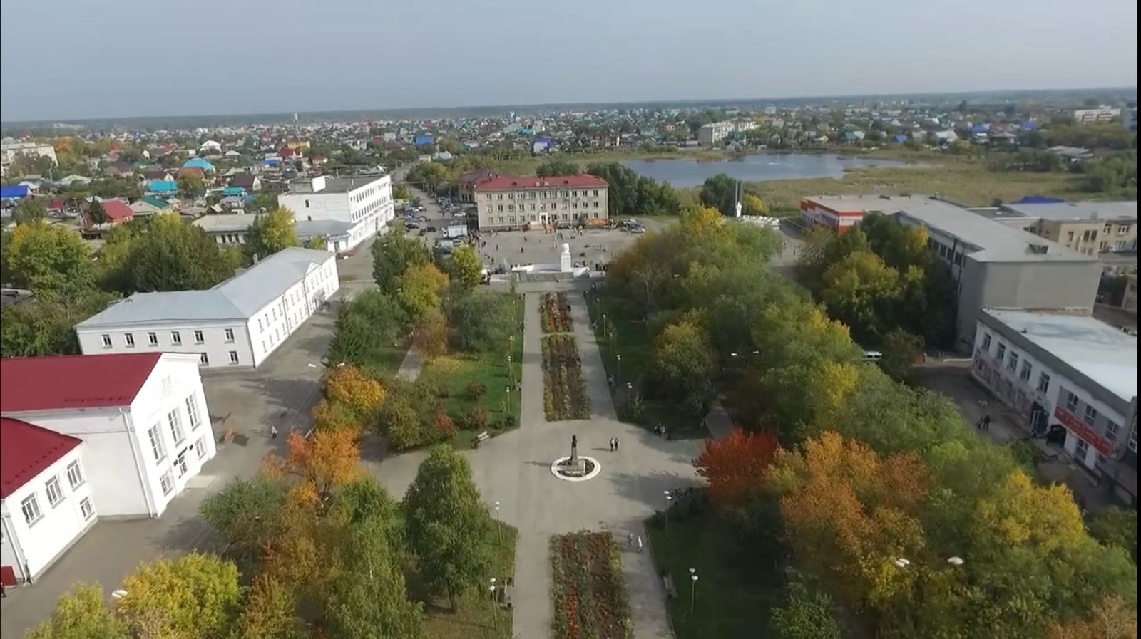
Курганская
область
В РАМКЕ СЛЕДУЕТ РАЗМЕСТИТЬ ФОТО ВАШЕГО МУНИЦИПАЛИТЕТА
В РАМКЕ СЛЕДУЕТ КРУПНО РАЗМЕСТИТЬ ГЕРБ ВАШЕГО МУНИЦИПАЛИТЕТА
ИНВЕСТИЦИОННЫЙ ПРОФИЛЬ
ШУМИХИНСКОГО МУНИЦИПАЛЬНОГО ОКРУГА

Slide 2
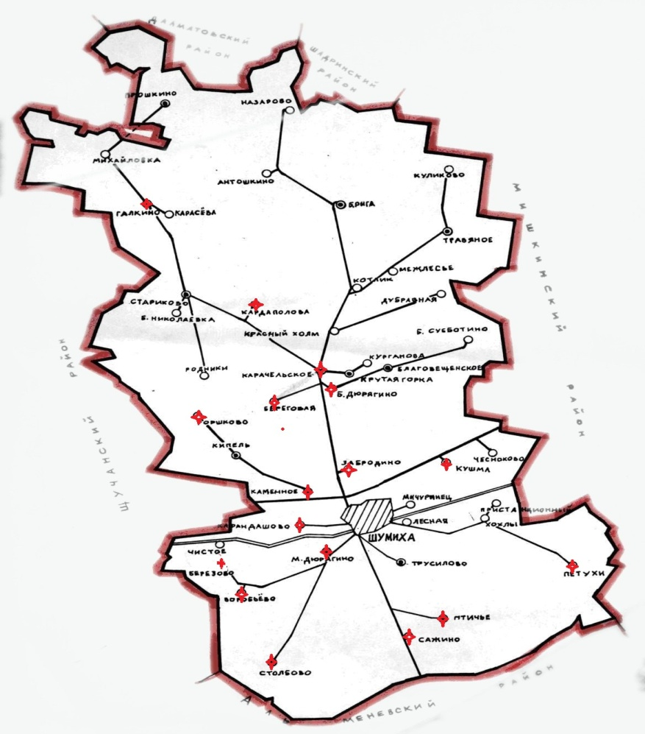
ОБЩАЯ ХАРАКТЕРИСТИКА
ШУМИХИНСКОГО МУНИЦИПАЛЬНОГО ОКРУГА
Площадь МО 2809м²
протяженность с севера на юг 92 км, с запада на восток – 51 км.
46 шт
населённых пунктов
23,6 тыс. чел.
численность населения МО,
на 01.01.2024 г.
16,2 тыс. чел.
население г. Шумиха,
на 01.01.2024 г
7,4 тыс. чел.
численность сельского населения МО, на 01.01.2024 г.
ИНВЕСТИЦИОННЫЙ ПРОФИЛЬ ШУМИХИНСКОГО МУНИЦИПАЛЬНОГО ОКРУГА

Slide 3
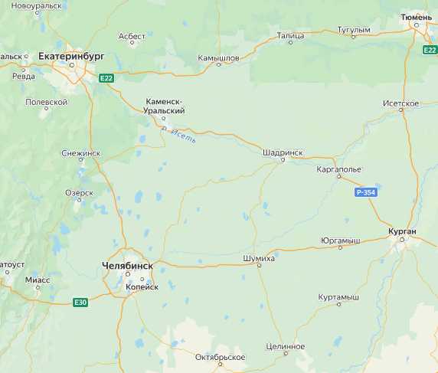
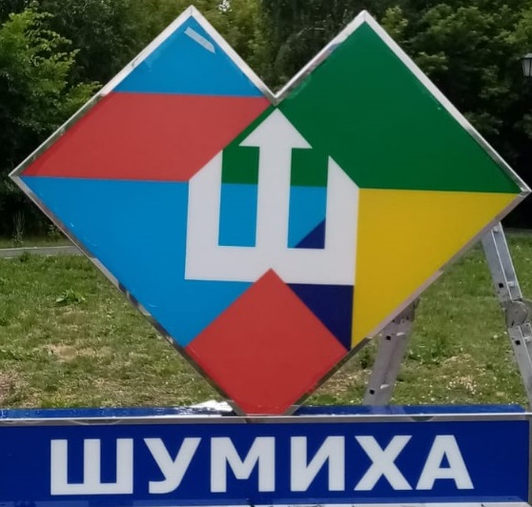
ОБЩАЯ ХАРАКТЕРИСТИКА
ШУМИХИНСКОГО МУНИЦИПАЛЬНОГО ОКРУГА
транспортная доступность округа
Автотранспорт
Р-254 (М 51) трасса «Иртыш» от Челябинска до Новосибирска через Шумиху,
Курган и Омск
ЖД
Шумиха – это грузовая
железнодорожная стан-ция Курганского региона Южно-Уральской железной дороги.
Расстояние до ближайших больших городов:
Шумиха – Курган (областной центр) 145км.
Шумиха – Челябинск 131км.
Шумиха – Шадринск 117 км.
Шумиха – Екатеринбург (через Челябинск) 336км.
Шумиха – Екатеринбург (через Шадринск) 321км.
Шумиха – Тюмень (через Курган) 345км.
ИНВЕСТИЦИОННЫЙ ПРОФИЛЬ ШУМИХИНСКОГО МУНИЦИПАЛЬНОГО ОКРУГА

Slide 4
.
ПРЕИМУЩЕСТВА
ШУМИХИНСКОГО МУНИЦИПАЛЬНОГО ОКРУГА
Природные богатства Шумихинского района:
Большую группу составляют ботанические памятники: сосновые боры, участки леса, где растёт липа, сибирская ель, дендрарии, старинные аллеи и сады, смешанные леса, в которых растут редкие и исчезающие растения.
Ботанические памятники Шумихинского района: - Островной бор. Расположен на левом берегу реки Миасс, в 2 км. севернее с.Большое Субботино. - Песчанский бор. Расположен между сёлами Михайловка Шумихинского района и Песчанское Щучанского района. - Озеро Курган с прилегающим лесом. Находится на окраине села Берёзово. - Кушмянский лог. Покрытая лесом территория в долине реки Кушма от шоссе Курган-Челябинск до места впадения в реку Каменку.
Черноольшаник у озера Линёво.
Местоположение объекта: Шумихинский район, на южном берегу озера Линево, в 9 км северенее с. Травяное. - Дендросад. Находится в детском санатории с.Птичье.
- Родник у села Карачельское. Расположен вблизи автодороги Шумиха – Шадринск в 3 км.от с. Карачельское, на левобережном склоне реки Карачелка. - Озеро Горькое – Птичанское.
озеро в Шумихинском районе Курганской области России. Расположено в 0,5 км севернее села Птичье.
ИНВЕСТИЦИОННЫЙ ПРОФИЛЬ ШУМИХИНСКОГО МУНИЦИПАЛЬНОГО ОКРУГА

Slide 5
.
ПРЕИМУЩЕСТВА
ШУМИХИНСКОГО МУНИЦИПАЛЬНОГО ОКРУГА
УДОБНОЕ ГЕОГРАФИЧЕСКОЕ РАСПОЛОЖЕНИЕ ОКРУГА.
Расстояние до ближайших больших городов:
Шумиха – Курган (областной центр) 145км.
Шумиха – Челябинск 131км.
Шумиха – Шадринск 117 км.
Шумиха – Екатеринбург (через Челябинск) 336км.
Шумиха – Екатеринбург (через Шадринск) 321км.
Шумиха – Тюмень (через Курган) 345км.
ТРАНСПОРТНАЯ
ДОСТУПНОСТЬ
ОКРУГА
Автомобильный и ж/д транспорт.
БОГАТОЕ ИСТОРИКО-КУЛЬТУРНОЕ НАСЛЕДИЕ
19 церквей
СВОБОДНЫЕ ИНВЕСТИЦИОННЫЕ ПЛОЩАДКИ
ИНВЕСТИЦИОННЫЙ ПРОФИЛЬ ШУМИХИНСКОГО МУНИЦИПАЛЬНОГО ОКРУГА

Slide 6
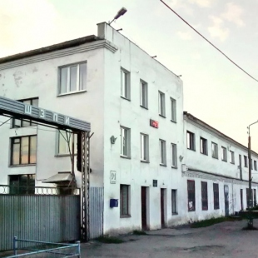
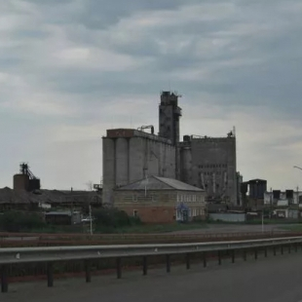
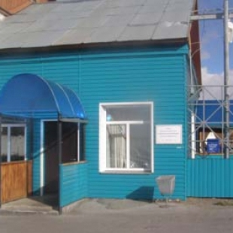
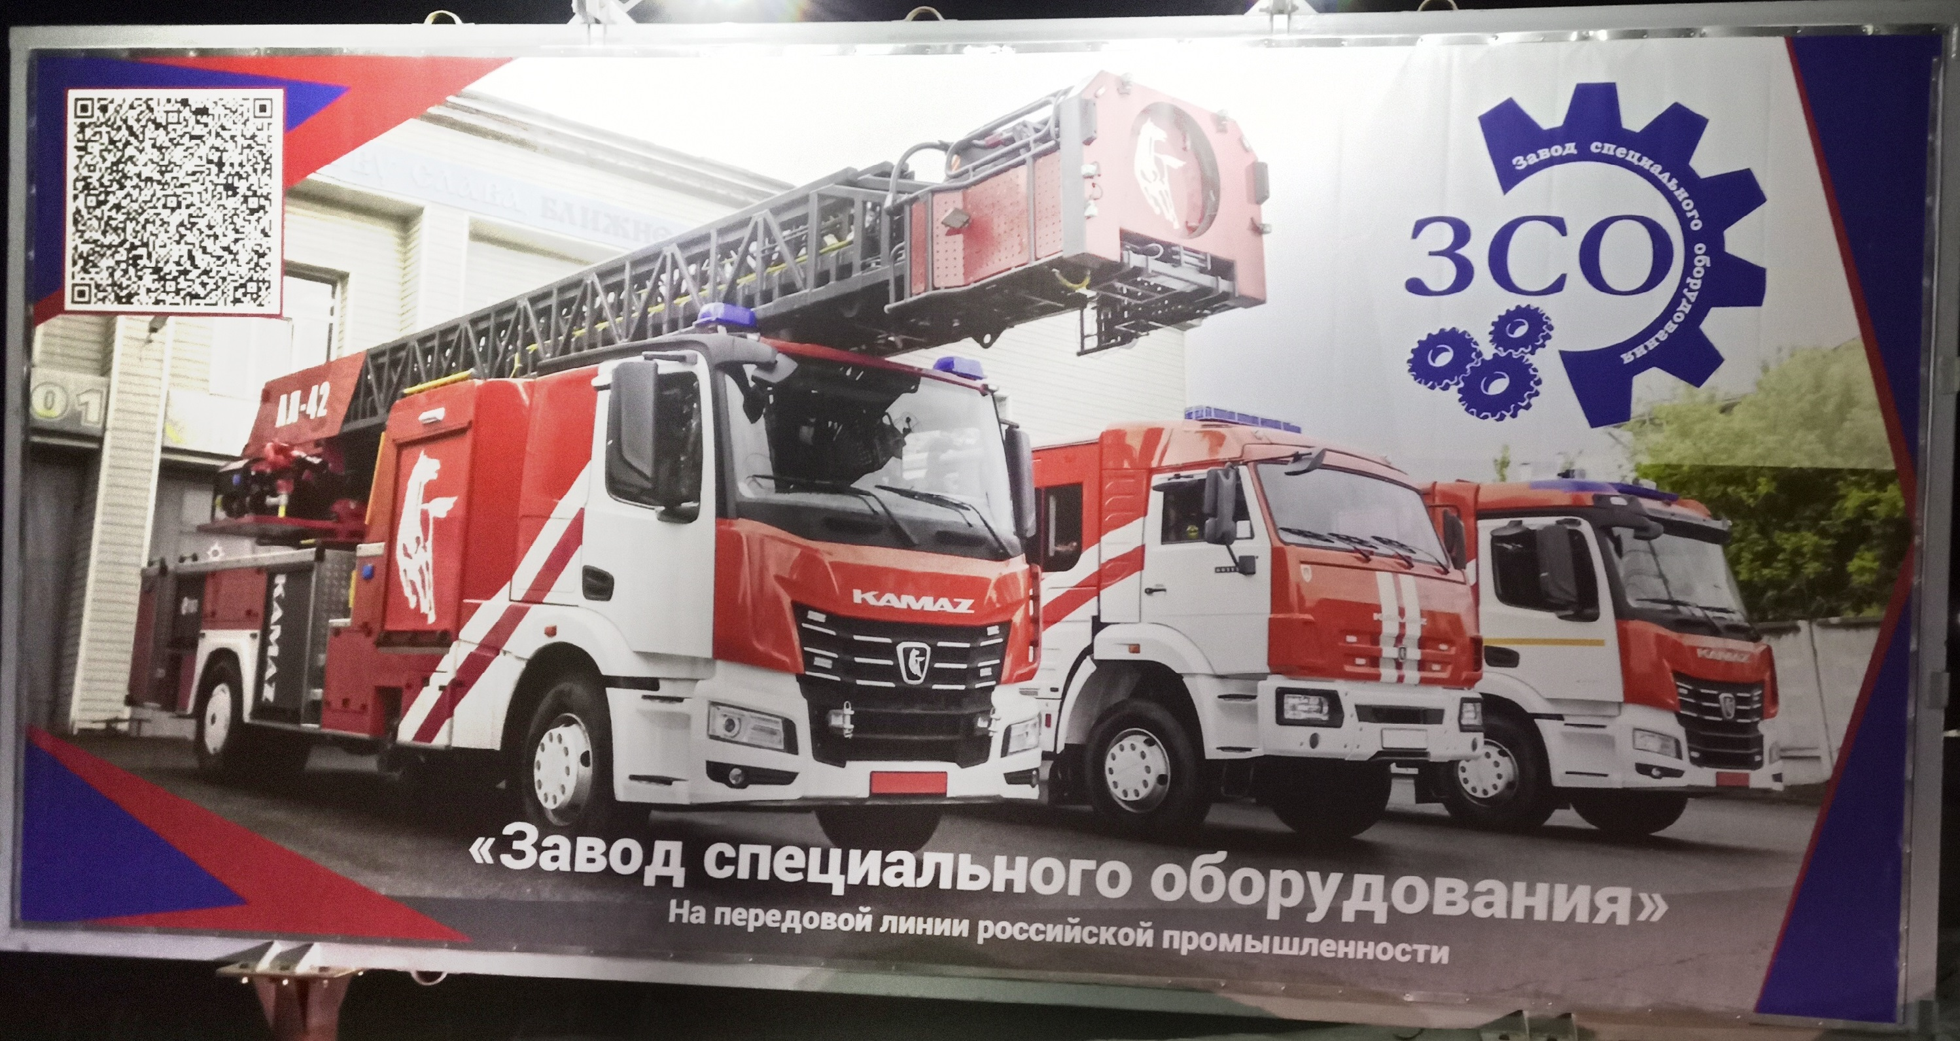
ПРЕИМУЩЕСТВА
ШУМИХИНСКОГО МУНИЦИПАЛЬНОГО ОКРУГА
Промышленные предприятия Шумихинского муниципального округа
БЛИЗОСТЬ
К АДМИНИСТРАТИВНОМУ ЦЕНТРУ
41 км ДОНН
Шумихинский завод подшипниковых иглороликов - одно из лидирующих предприятий по производству игольчатых роликов и подшипников на территории СНГ. Завод успешно работает с 1942 года. Продукция поставляется крупнейшим предприятиям России и стран СНГ, таким как: ОАО КаМАЗ, группа ГАЗ, ЗАО СААЗ АМОЗиЛ, ОАО Северсталь-Авто, РУП МТЗ, ОАО Уралвагонзавод, ОАО Курганмашзавод, ОАО РЖД и др.
Шумихинский элеватор является самым крупным элеватором Курганской области. Здесь производится хранение зерна соседних районов так как крупных элеваторов, кроме Шумихинского, в южной части области нет.
Шумихинское машиностроительное предприятие - одно из градообразующих предприятий Шумихи основано в сентябре 1941 года на базе эвакуированного из Запорожья завода им. Войкова. Предприятие производит трубопроводную и устьевую запорную и обратную арматуру для нефтегазодобывающей промышленности и предприятий энергетического комплекса.
ООО «Завод специального оборудования» -
Компания работает в Шумихинском муниципальном округе 19 лет 5 месяцев, с 02 сентября 2004 по настоящее время.
Основной вид деятельности "ЗСО" - Производство автомобилей специального назначения и 21 дополнительный вид.
ИНВЕСТИЦИОННЫЙ ПРОФИЛЬ ШУМИХИНСКОГО МУНИЦИПАЛЬНОГО ОКРУГА

Slide 7
ЗАНЯТОСТЬ И ДОХОДЫ НАСЕЛЕНИЯ
ШУМИХИНСКОГО МУНИЦИПАЛЬНОГО ОКРУГА
трудовые ресурсы округа, чел. | 11 472
из них занятых в экономике, чел. | 8708
на территории округа официально признаны безработными, чел. | 55
Уровень зарегистрированной безработицы в Шумихинском муниципальном округе, % | 0,5
Трудоустроено за 2023 год, чел. | 263
Среднесписочная численность, чел. | 3 459
Среднемесячная номинальная начисленная заработная плата, руб. | 42 346,5
ИНВЕСТИЦИОННЫЙ ПРОФИЛЬ ШУМИХИНСКОГО МУНИЦИПАЛЬНОГО ОКРУГА

Slide 8
СОЦИАЛЬНО-ЭКОНОМИЧЕСКИЕ ПОКАЗАТЕЛИ
ШУМИХИНСКОГО МУНИЦИПАЛЬНОГО ОКРУГА
Производство товаров и услуг
Деятельность предприятий
Промышленное производство
Оборот организаций (по организациям, не относящимся к субъектам малого предпринимательства (включая средние предприятия), средняя численность работников которых превышает 15 человек), тыс.руб. | 3 216 737.7
Отгружено товаров собственного производства по «чистым» видам экономической деятельности (по организациям, не относящимся к субъектам малого предпринимательства (включая средние предприятия), средняя численность работников которых превышает 15 человек), тыс.руб. | 389 622.7
ИНВЕСТИЦИОННЫЙ ПРОФИЛЬ ШУМИХИНСКОГО МУНИЦИПАЛЬНОГО ОКРУГА

Slide 9
СОЦИАЛЬНО-ЭКОНОМИЧЕСКИЕ ПОКАЗАТЕЛИ
ШУМИХИНСКОГО МУНИЦИПАЛЬНОГО ОКРУГА
Распределение граждан, осуществляющих как коммерческую деятельность, так и деятельность, не относящуюся к предпринимательству.
Распределение организаций по формам собственности
ИНВЕСТИЦИОННЫЙ ПРОФИЛЬ ШУМИХИНСКОГО МУНИЦИПАЛЬНОГО ОКРУГА

Slide 10
СОЦИАЛЬНО-ЭКОНОМИЧЕСКИЕ ПОКАЗАТЕЛИ
ШУМИХИНСКОГО МУНИЦИПАЛЬНОГО ОКРУГА
Распределение организаций по видам деятельности
ИНВЕСТИЦИОННЫЙ ПРОФИЛЬ ШУМИХИНСКОГО МУНИЦИПАЛЬНОГО ОКРУГА

Slide 11
РЕСУРСНАЯ БАЗА
ШУМИХИНСКОГО МУНИЦИПАЛЬНОГО ОКРУГА
КЛИМАТ
РЕСУРСНЫЙ ПОТЕНЦИАЛ
Балансовые запасы полезных ископаемых:
1. Уран
2. Лечебные грязи
3. Строительный песок
4. Кирпично-черепичное сырье
5. Торф
6. Сапропель
7. Подземные минеральные воды
континентальный
средняя температура:
в январе -18℃, в июле + 19℃
ЛЕСА, ПОЧВЫ, ЗЕМЛИ
Леса состоят в основном из мелколиственных пород – берёзы, осины. Кустарники представлены ивой, шиповником, черёмухой, боярышником, вишней, калиной и другими видами.
Особенности климата привели к созданию большого количества разновидностей почвы:
почвы чернозёмного типа, почвы солонцового происхождения, болотистые почвы, пойменные почвы и пески. Серые лесные почвы, чернозёмы солонцеватые, чернозёмы выщелоченные, солонцы, солоди задернованные и оглеенные.
Район лежит в пределах лесостепной зоны Западносибирской равнины. Зональный тип растительности – луговые степи и степные луга, перемежающиеся с берёзовыми и берёзово-осиновыми колочными лесами, низинными болотами на месте заросших пресных озёр и солонцовыми лугами.
ИНВЕСТИЦИОННЫЙ ПРОФИЛЬ ШУМИХИНСКОГО МУНИЦИПАЛЬНОГО ОКРУГА

Slide 12
СОЦИАЛЬНАЯ ИНФРАСТРУКТУРА
ШУМИХИНСКОГО МУНИЦИПАЛЬНОГО ОКРУГА
ОБРАЗОВАНИЕ
ЗДРАВОХРАНЕНИЕ
КУЛЬТУРА И ИСКУССТВО
15 общеобразовательных организаций и филиалов
3241
учащийся
1 больница
22
клубных учреждения
2 образовательные организации дополнительного образования
1695
учащихся
22
фельдшерско-акушерских пункта
21
библиотека
1 образовательная организация дополнительного образования в сфере образования
1351
учащийся
12
Фармацевтических учреждений
(аптеки, аптечные пункты)
1
музей
27
памятников
1 образовательная организация дополнительного образования в сфере культуры
344
учащихся
4
негосударственных лечебных учреждения
5
туристических маршрутов
1 профессиональная образовательная организация
684
учащихся
ИНВЕСТИЦИОННЫЙ ПРОФИЛЬ ШУМИХИНСКОГО МУНИЦИПАЛЬНОГО ОКРУГА

Slide 13
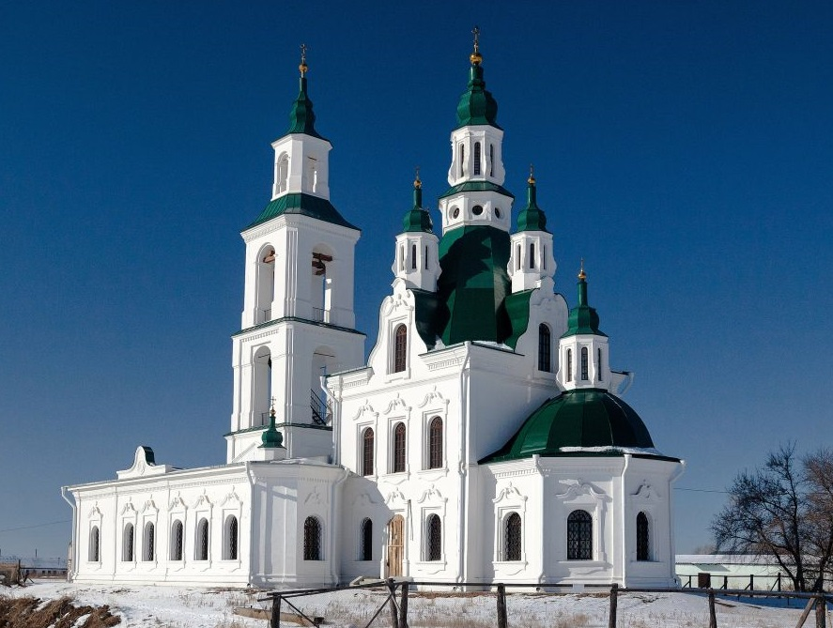
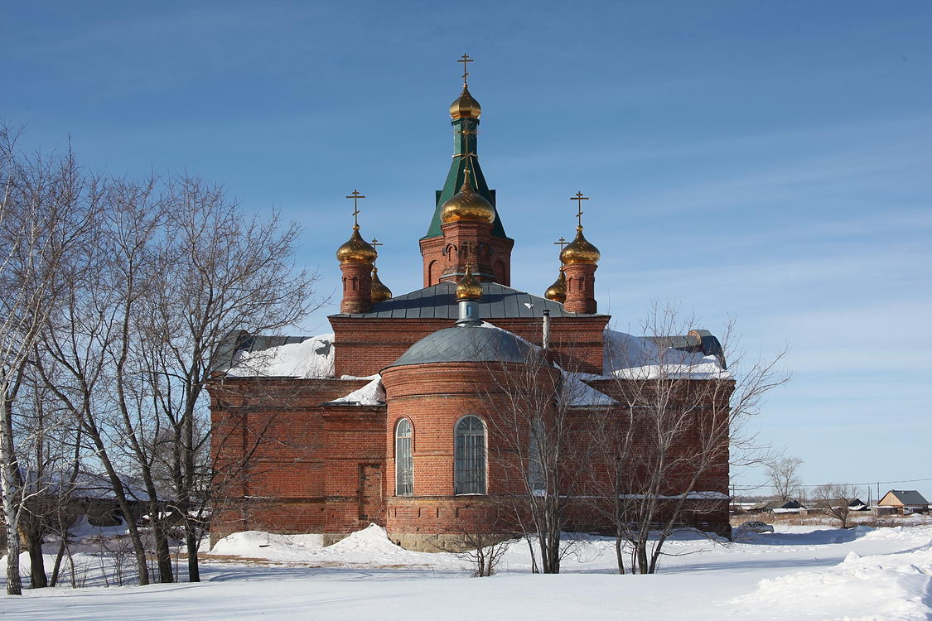
ДОСТОПРИМЕЧАТЕЛЬНОСТИ
ШУМИХИНСКОГО МУНИЦИПАЛЬНОГО ОКРУГА
Жемчужина в ряду культовых зданий Зауралья — Храм Во имя Трех святителей - Василия Великого, Григория Богослова и Иоанна Златоуста, с. Карачельское — выдающийся образец барокко на Урале. Церковь расположена посреди села на высоком холме на берегу реки Миасс.
Особый интерес туристы проявляют к храму Петра и Павла с. Кушма — «родственный» курганскому Александро - Невскому собору. Кирпичная пятиглавая церковь с небольшой трапезной и колокольней.
ИНВЕСТИЦИОННЫЙ ПРОФИЛЬ ШУМИХИНСКОГО МУНИЦИПАЛЬНОГО ОКРУГА

Slide 14
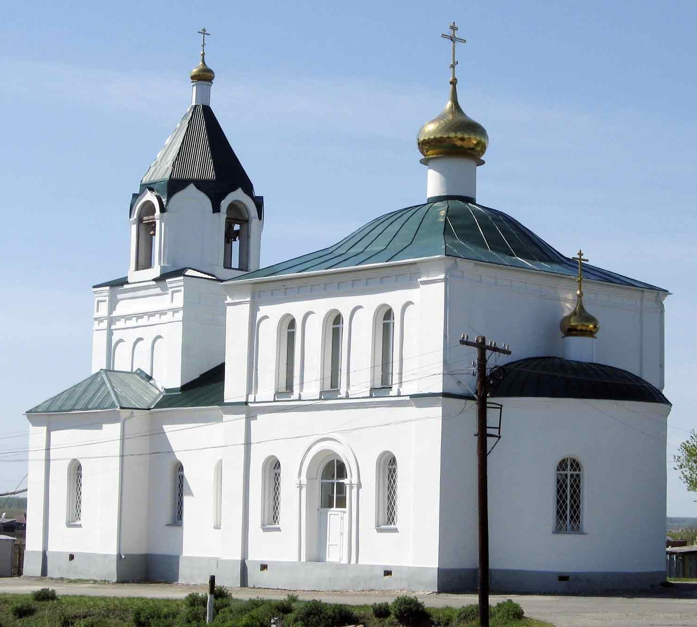
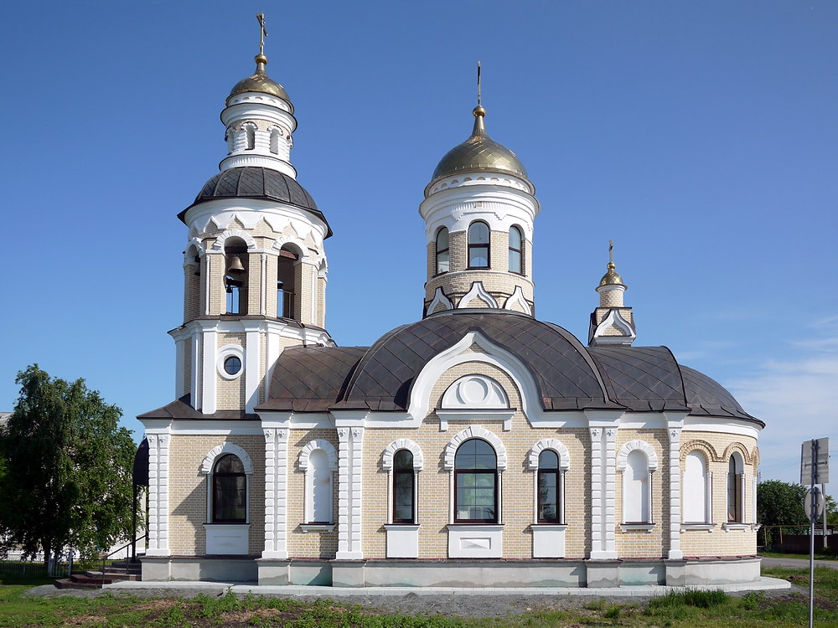
ДОСТОПРИМЕЧАТЕЛЬНОСТИ
ШУМИХИНСКОГО МУНИЦИПАЛЬНОГО ОКРУГА
Свято-Троицкая церковь в селе Малое Дюрягино была построена в 1892 году. Средства на строительство храма собирали по всей Оренбургской губернии.
После революции церковь закрыли и сделали в ней зерносклад. В 2009 году началось восстановление храма. К концу 2010 года церковь была восстановлена. Первое богослужение в восстановленном храме было совершено в праздник Рождества Христова в 2011 году.
Церковь Татианы Мученицы в Большой Риге
Каменная двуглавая однопрестольная церковь в эклектичном стиле - четверик, перекрытый четырехлепестковым сводом, прорезанным люкарнами, с небольшой трапезной и трехъярусной колокольней в связи. Вторая глава - над полукруглой апсидой. Заложена в 2015, 15 июля 2016 установлены кресты на главах.
ИНВЕСТИЦИОННЫЙ ПРОФИЛЬ ШУМИХИНСКОГО МУНИЦИПАЛЬНОГО ОКРУГА

Slide 15
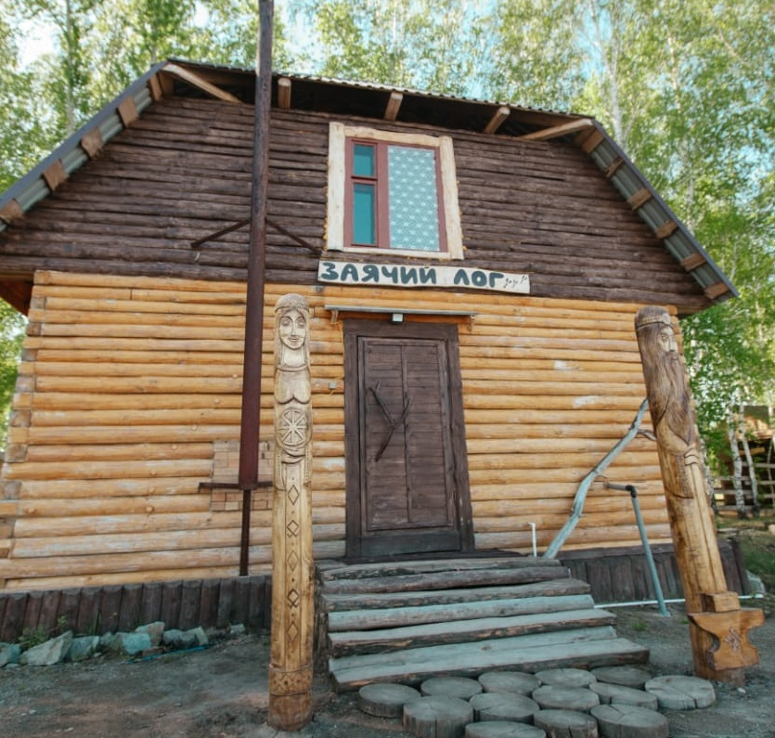
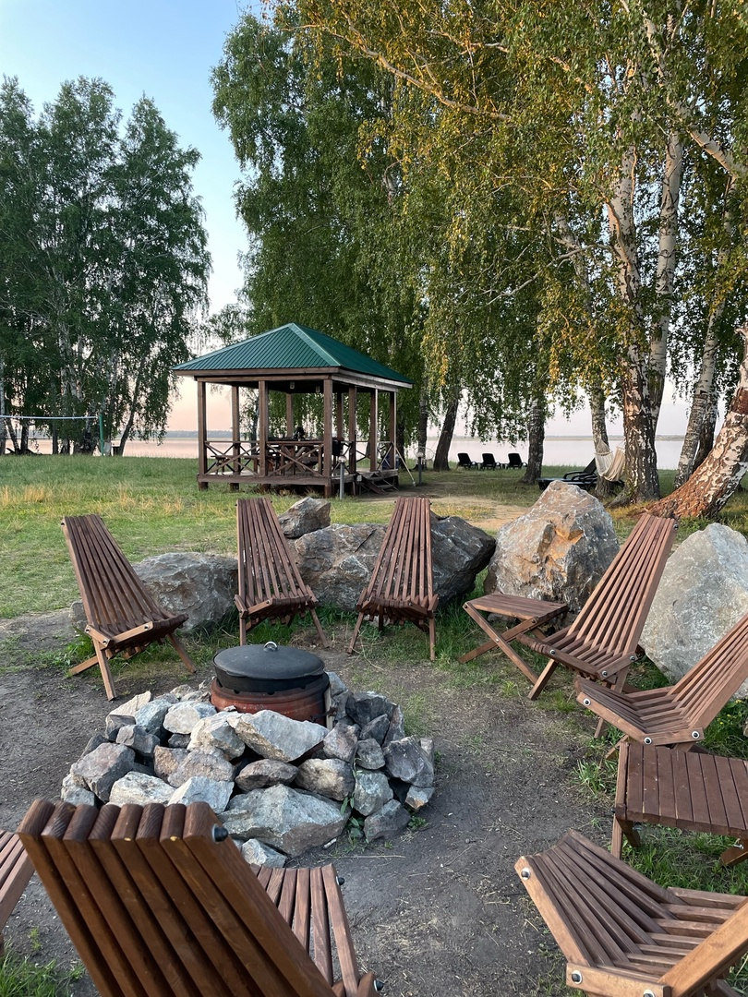
ДОСТОПРИМЕЧАТЕЛЬНОСТИ
ШУМИХИНСКОГО МУНИЦИПАЛЬНОГО ОКРУГА
Отдохнуть с комфортом можно на базе отдыха Заячий лог. На территории есть уютные домики, в которых можно переночевать, порыбачить на запруде. Есть мангальная зона, баня, вигвам, самовар на углях, можно порыбачить. Детей порадует мини-зоопарк с пони, козликом и кроликами.
Глэмпинг ЮНОСТЬ приглашает отдохнуть в чистом, охраняемом месте на берегу оз. Жужгово в Шумихинском районе Насладись прекрасным видом на озеро, забронировав беседку и костровую/ мангальную зону. Можно арендовать место под палатки или просто приехать искупаться и позагорать на лежаках в комфортных условиях, также возможны прогулки на катере или на сапбордах. Вашему вниманию представлены вкуснейшие натуральные чаи.
ИНВЕСТИЦИОННЫЙ ПРОФИЛЬ ШУМИХИНСКОГО МУНИЦИПАЛЬНОГО ОКРУГА

Slide 16
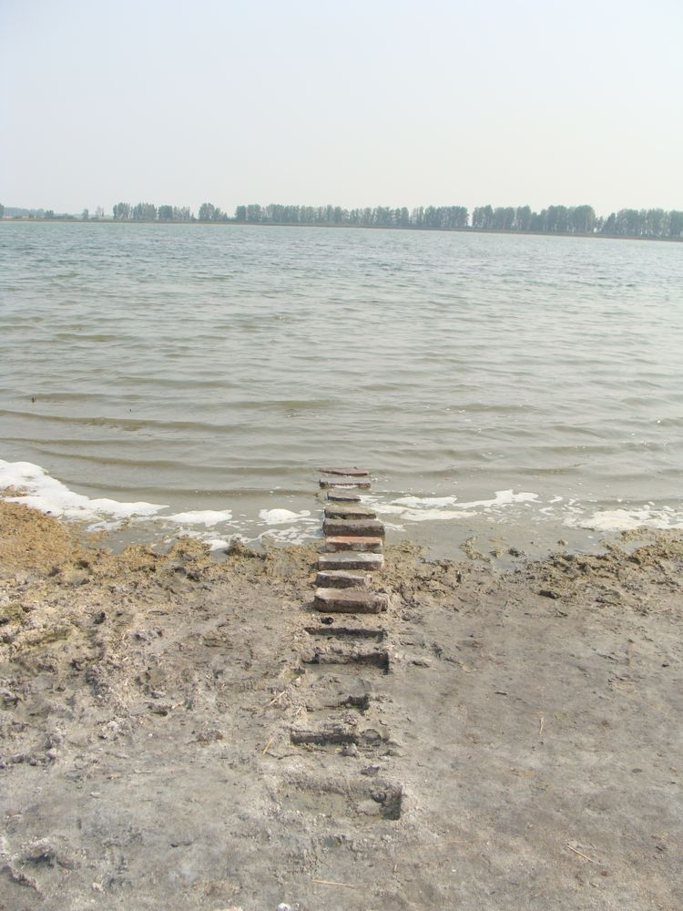
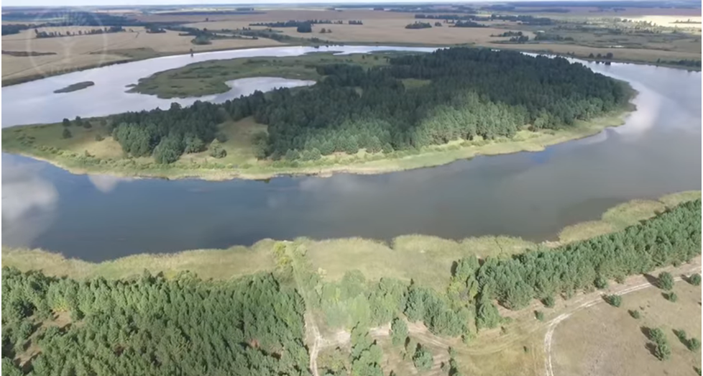
ДОСТОПРИМЕЧАТЕЛЬНОСТИ
ШУМИХИНСКОГО МУНИЦИПАЛЬНОГО ОКРУГА
Озеро Горькое – Птичанское.
Впервые озеро Горькое-Птичанское было описано знаменитым немецким и русским учёным-энциклопедистом, естествоиспытателем, географом и путешественником 18-19 веков Петером Симоном Палласом в своем путешествии по разным провинциям Российского государства: «… озеро содержит в себе горькую воду и Горьким называется … ». Озеро является минерализованным. Вода озера горько-соленая.Запасы грязи около 600 тыс. куб.м.
Озеро неглубокое, его глубина не превышает 1 м. Вода и донные отложения обладают лечебными свойствами.
Озеро Медвежье с островным бором в пойме реки Миасс (Шумихинский район).
Покрытый лесом остров, окруженный озером в форме кольца. Вода в озере пресная, глубина превышает два метра. На острове растет густой живописный сосновый бор с подлеском из шиповника, черемухи и кизильника, богатый ягодами и грибами, и находится небольшое заболоченное озеро. По преданиям, на острове некогда обитал огромный медведь, хранитель этих заповедных мест. Из озера вытекает маленькая речка Деревенский Лог, впадающая в Миасс. В окрестностях можно встретить лося и сибирскую косулю.
ИНВЕСТИЦИОННЫЙ ПРОФИЛЬ ШУМИХИНСКОГО МУНИЦИПАЛЬНОГО ОКРУГА

Slide 17
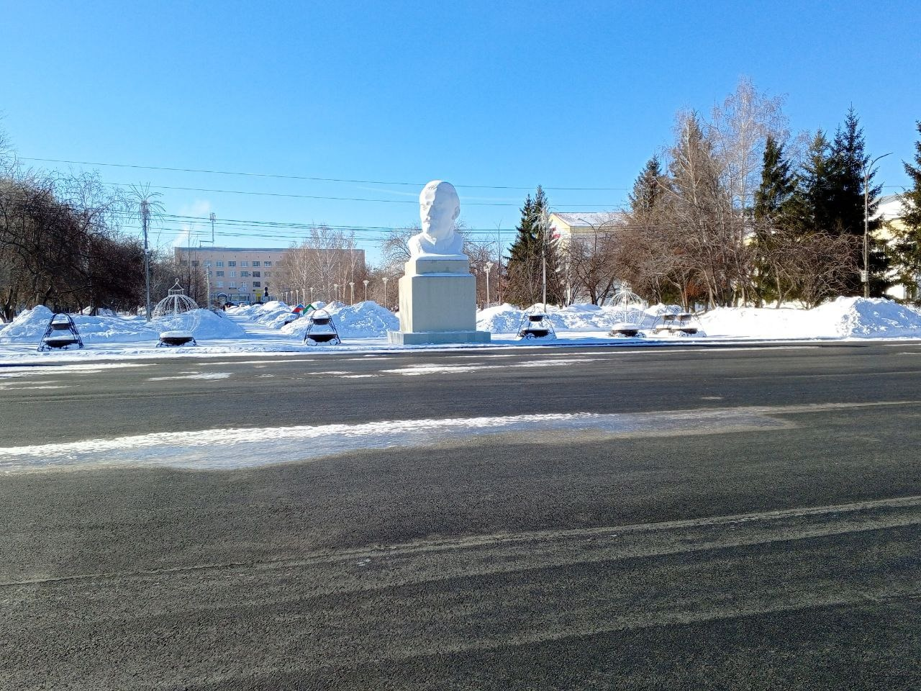
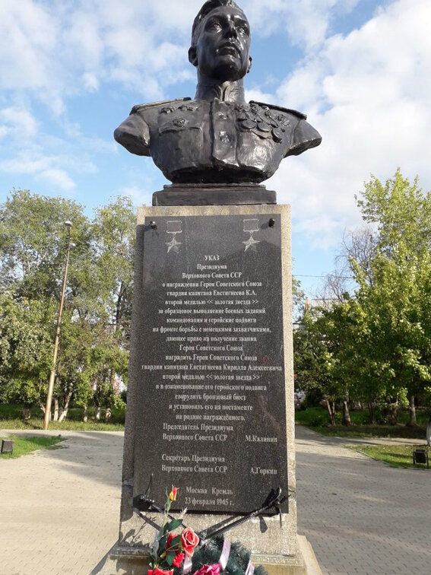
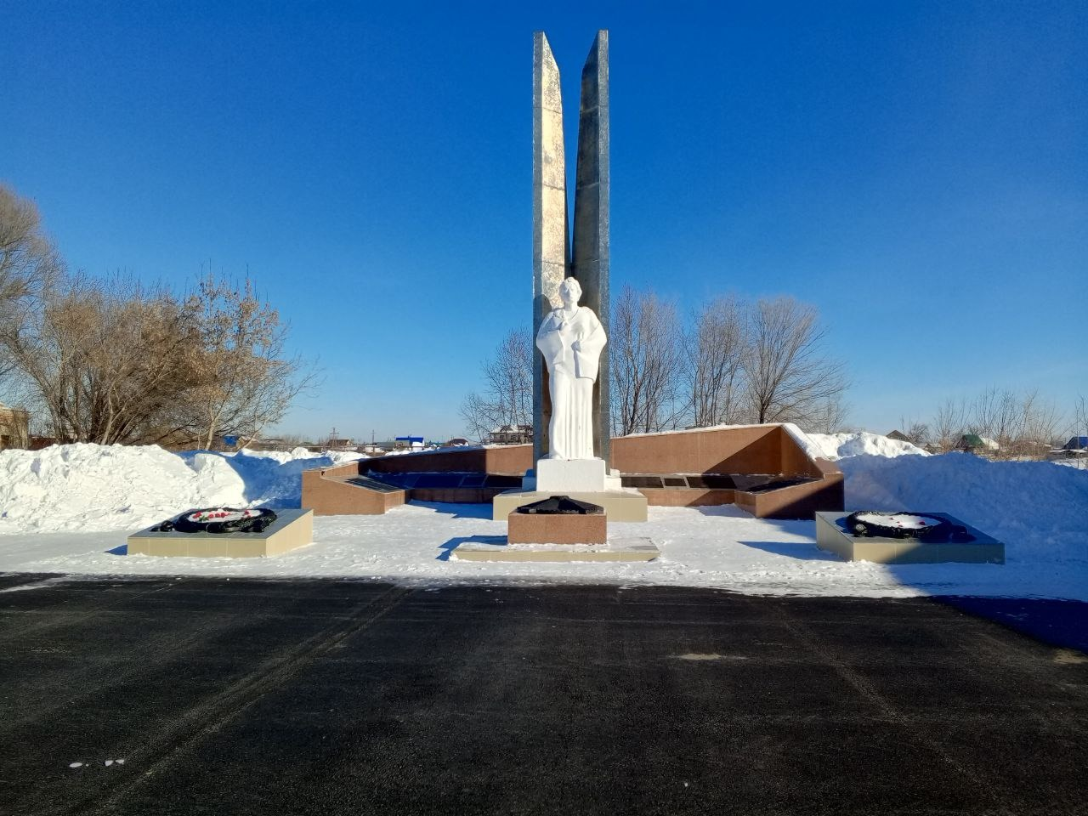
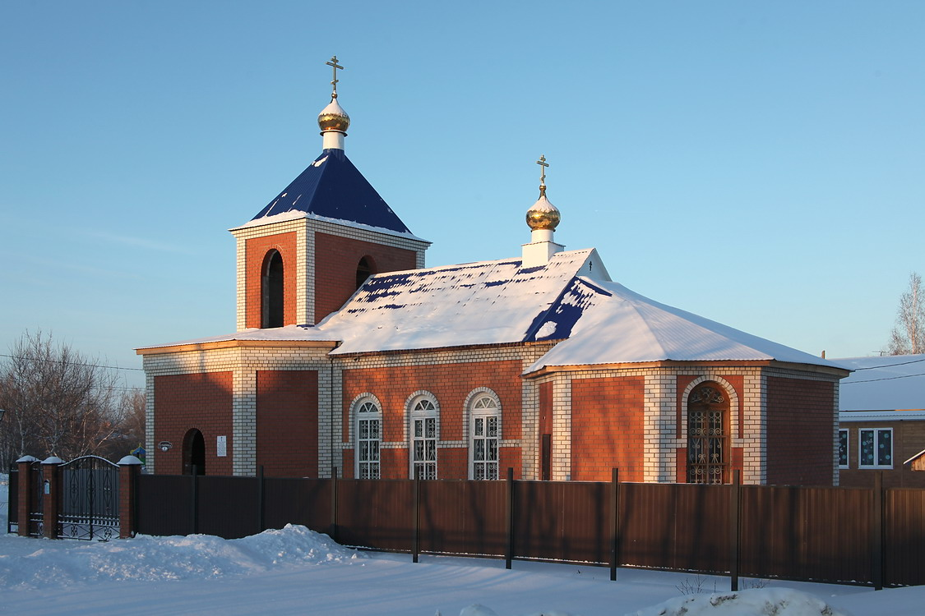
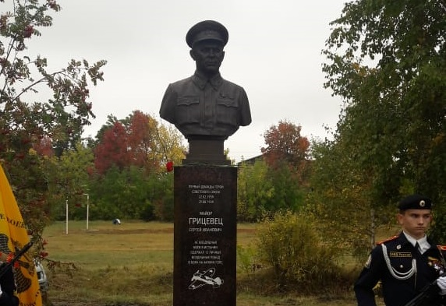
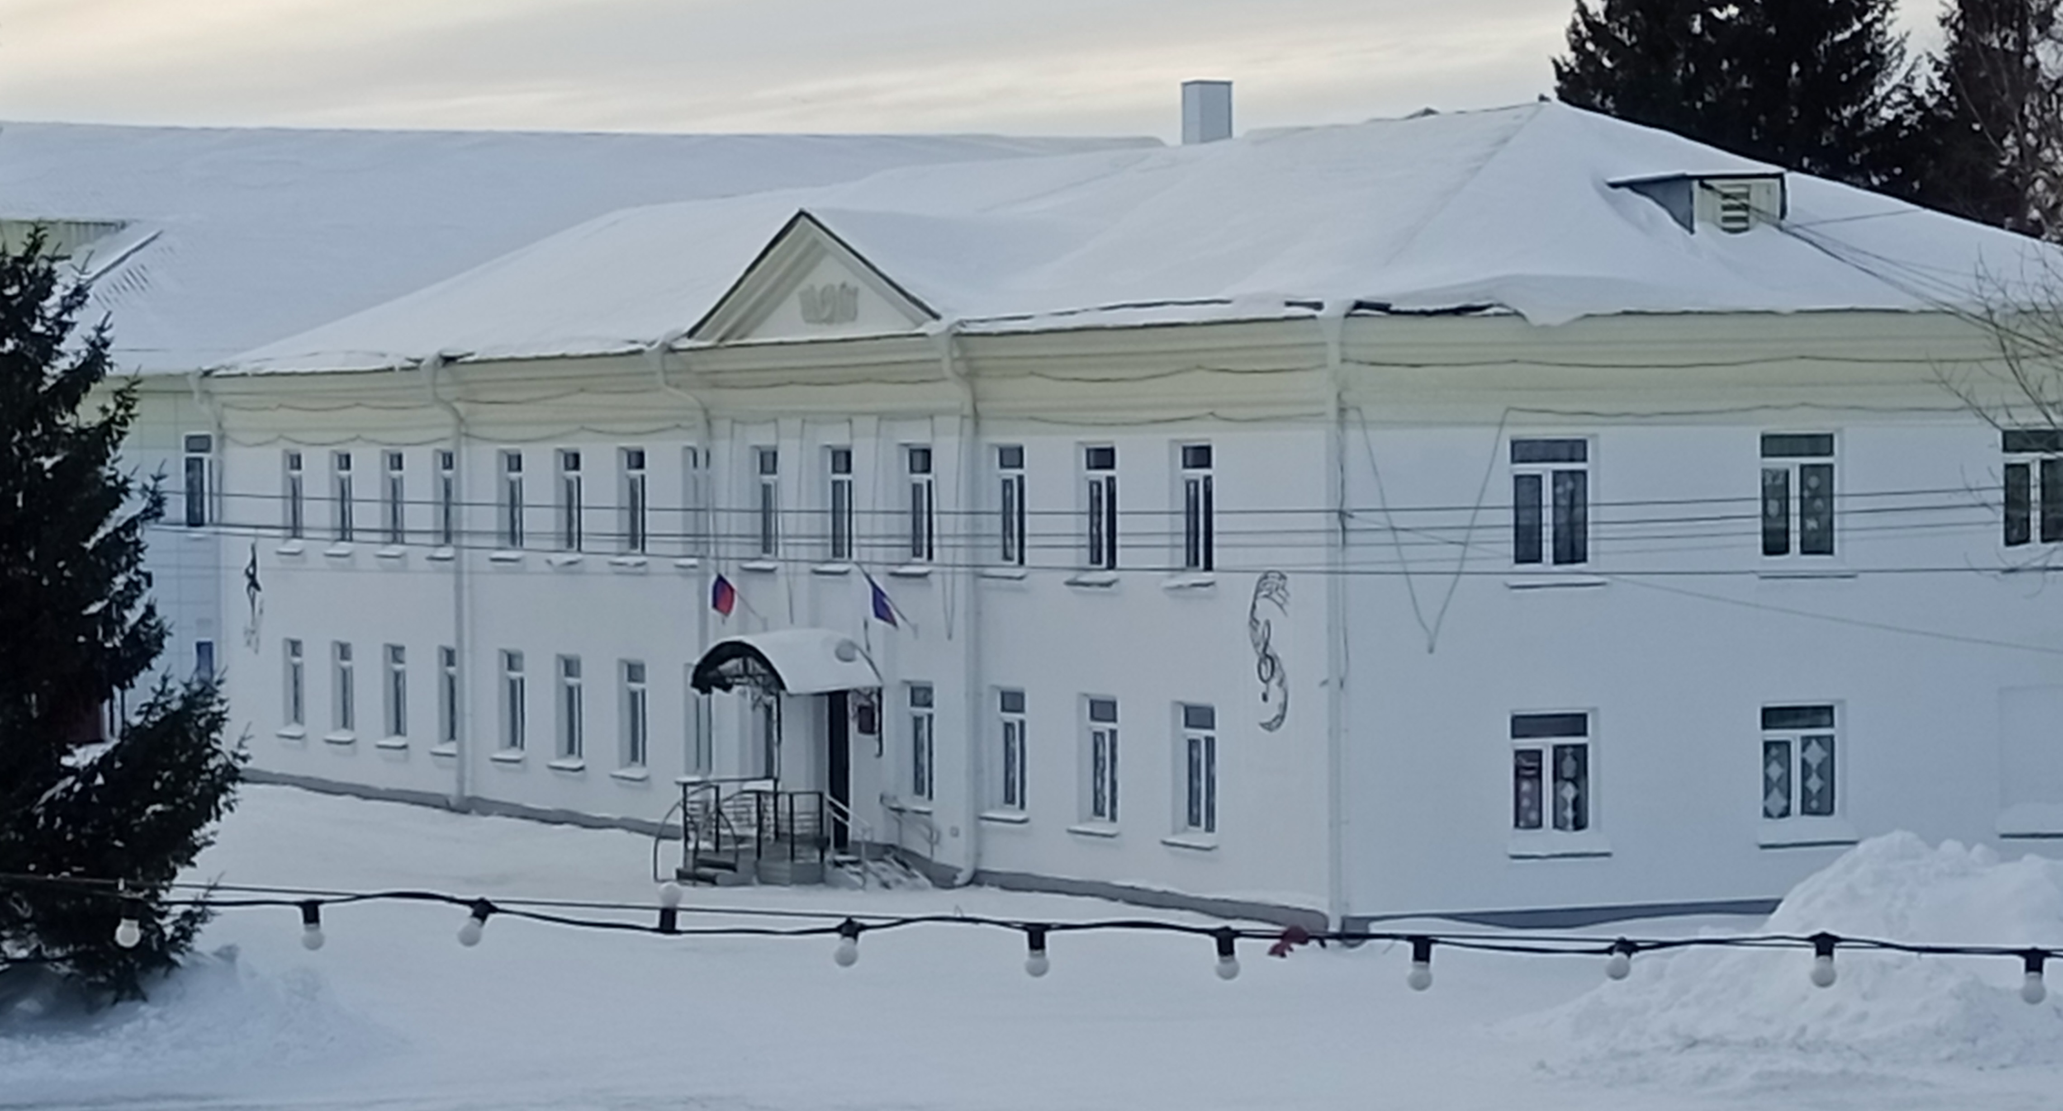
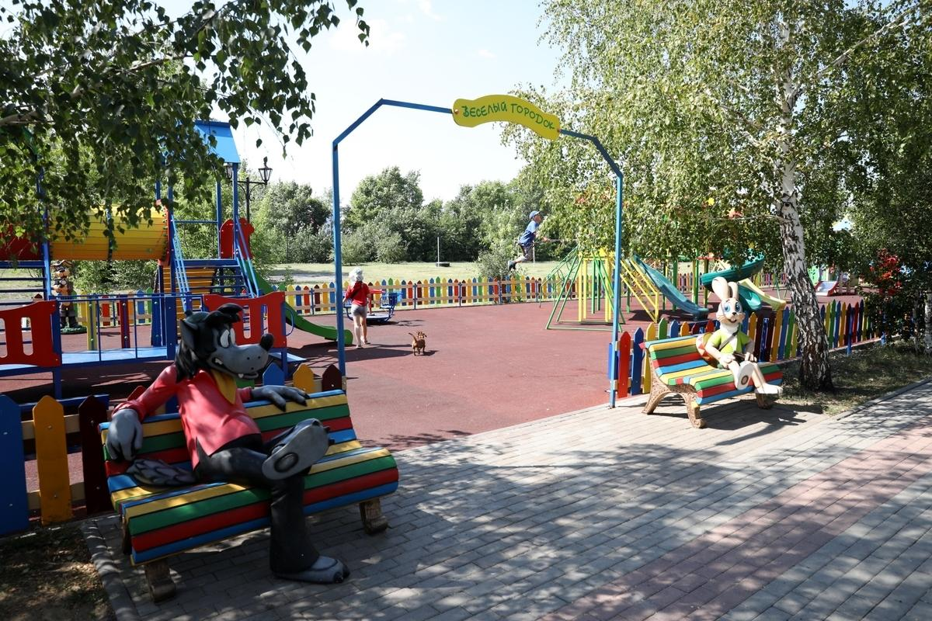
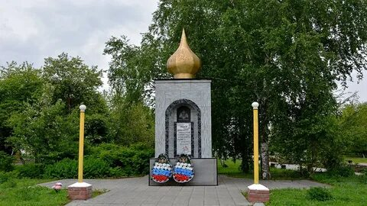
ДОСТОПРИМЕЧАТЕЛЬНОСТИ
ШУМИХИНСКОГО МУНИЦИПАЛЬНОГО ОКРУГА
Одной из известных достопримечательностей города Шумиха является бульвар
имени 50-летия Октября.
На бульваре размещены: школа искусств, ЗАГС, библиотека, государственные учреждения и торговые центры. Рядом с бульваром расположены храм Успения Пресвятой Богородицы, городской парк, площадь города.
ИНВЕСТИЦИОННЫЙ ПРОФИЛЬ ШУМИХИНСКОГО МУНИЦИПАЛЬНОГО ОКРУГА

Slide 18
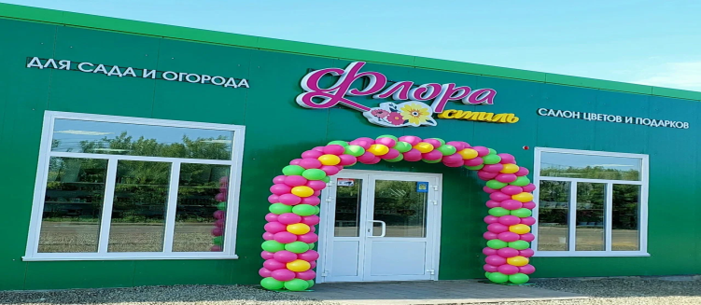
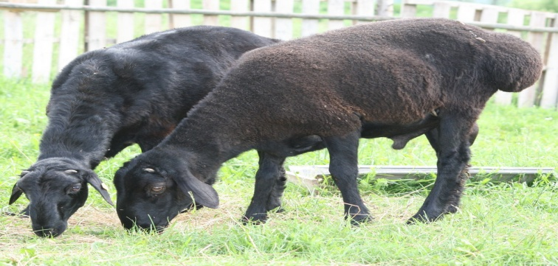
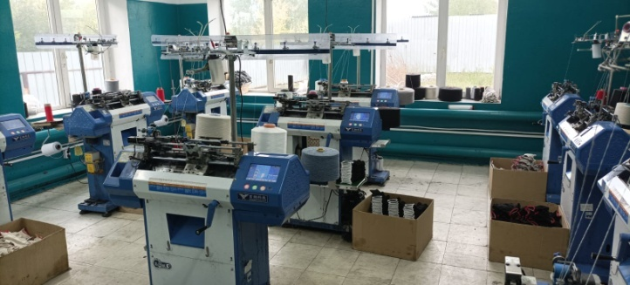
РЕАЛИЗОВАННЫЕ В 2023г. ИНВЕСТИЦИОННЫЕ ПРОЕКТЫ
ШУМИХИНСКОГО МУНИЦИПАЛЬНОГО ОКРУГА
Строительство цветочного магазина
Организация фермы по разведение овец
Мини завод по производству хлопчатобумажных перчаток
ИНВЕСТИЦИОННЫЙ ПРОФИЛЬ ШУМИХИНСКОГО МУНИЦИПАЛЬНОГО ОКРУГА

Slide 19
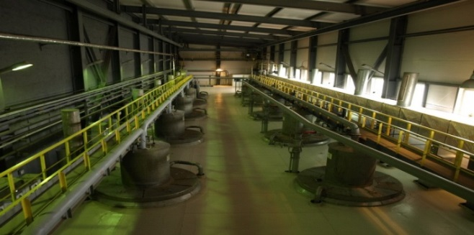
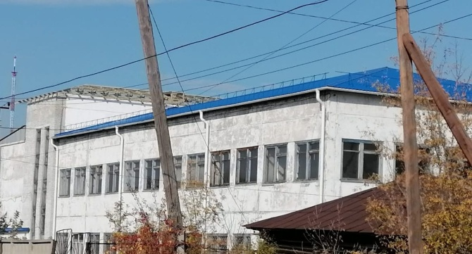
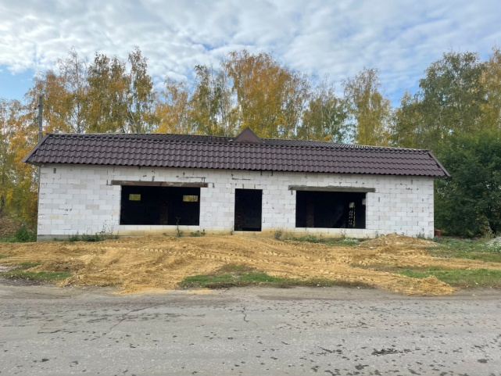
РЕАЛИЗУЕМЫЕ ИНВЕСТИЦИОННЫЕ ПРОЕКТЫ
ШУМИХИНСКОГО МУНИЦИПАЛЬНОГО ОКРУГА
Разработка Хохловского месторождения по добыче урана АО «Далур» (создание рабочих мест – 53)
Расширение производственных мощностей
(создание рабочих мест – 12)
Строительство площадки для обеспечения деятельности сельскохозяйственного предприятия
(создание рабочих мест – 4)
Строительство магазина
(создание рабочих мест – 4)
ИНВЕСТИЦИОННЫЙ ПРОФИЛЬ ШУМИХИНСКОГО МУНИЦИПАЛЬНОГО ОКРУГА

Slide 20
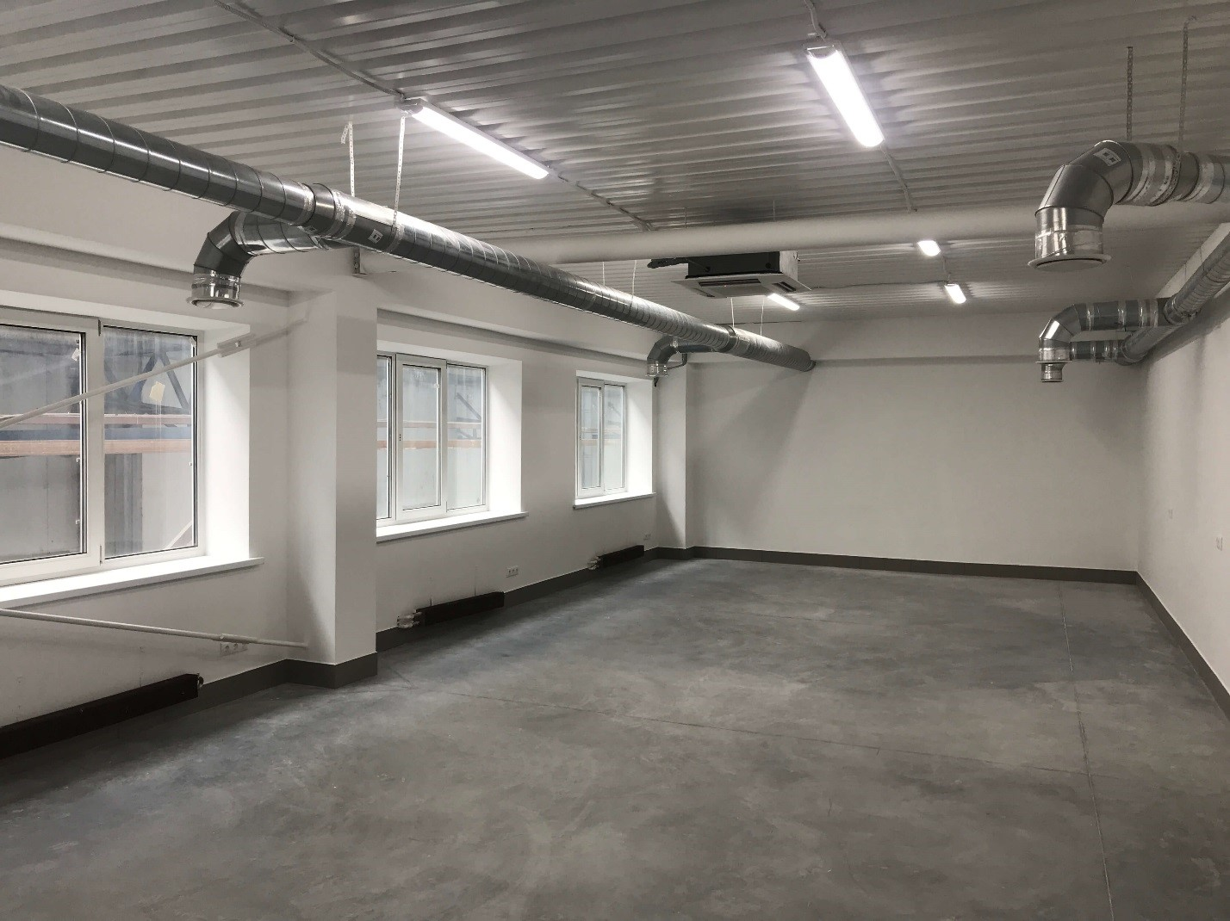
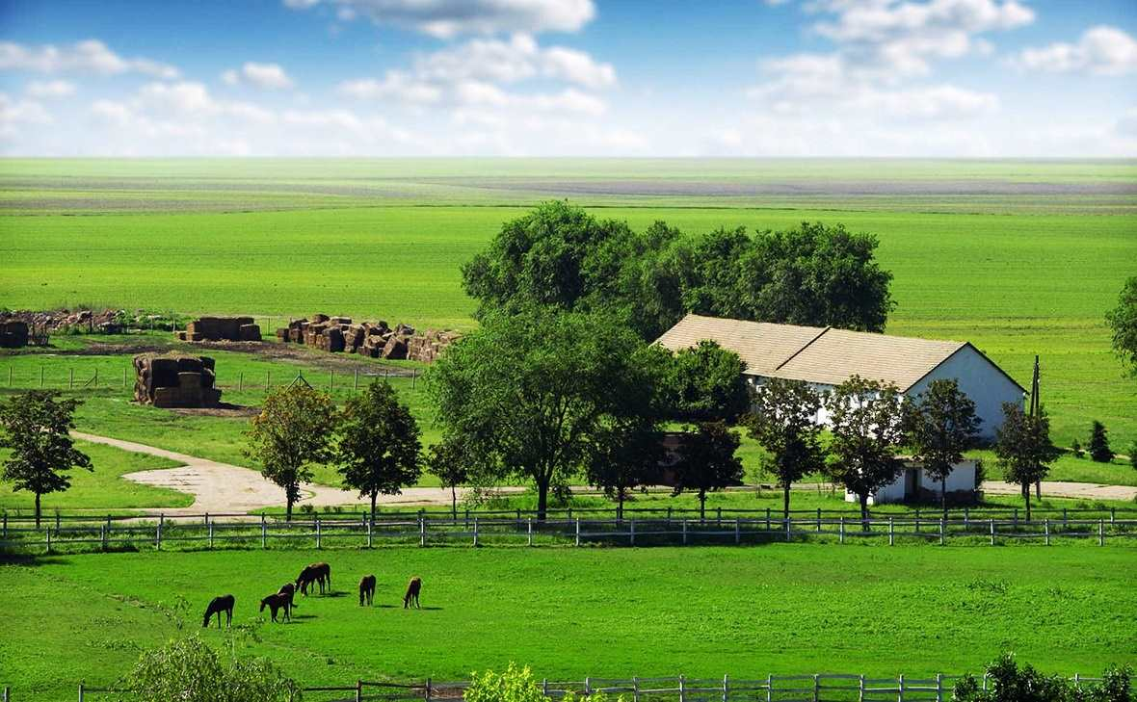
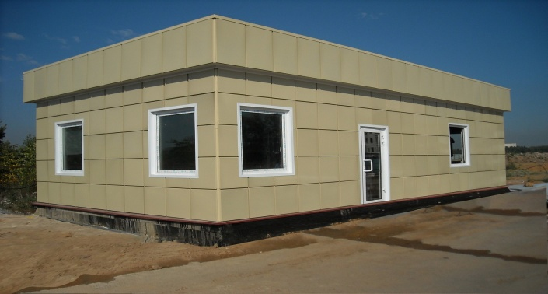
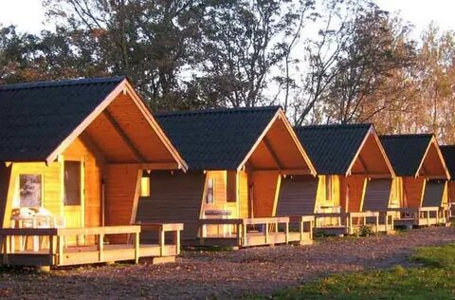
ПЛАНИРУЕМЫЕ ИНВЕСТИЦИОННЫЕ ПРОЕКТЫ
ШУМИХИНСКОГО МУНИЦИПАЛЬНОГО ОКРУГА
В сфере промышленности – 2 проекта
(создание рабочих мест – 16)
В сфере АПК – 3 проекта
(создание рабочих мест – 6)
В сфере торговли – 2 проекта
(создание рабочих мест – 4)
В сфере туризма – 1 проект
(создание рабочих мест – 5)
ИНВЕСТИЦИОННЫЙ ПРОФИЛЬ ШУМИХИНСКОГО МУНИЦИПАЛЬНОГО ОКРУГА

Slide 21
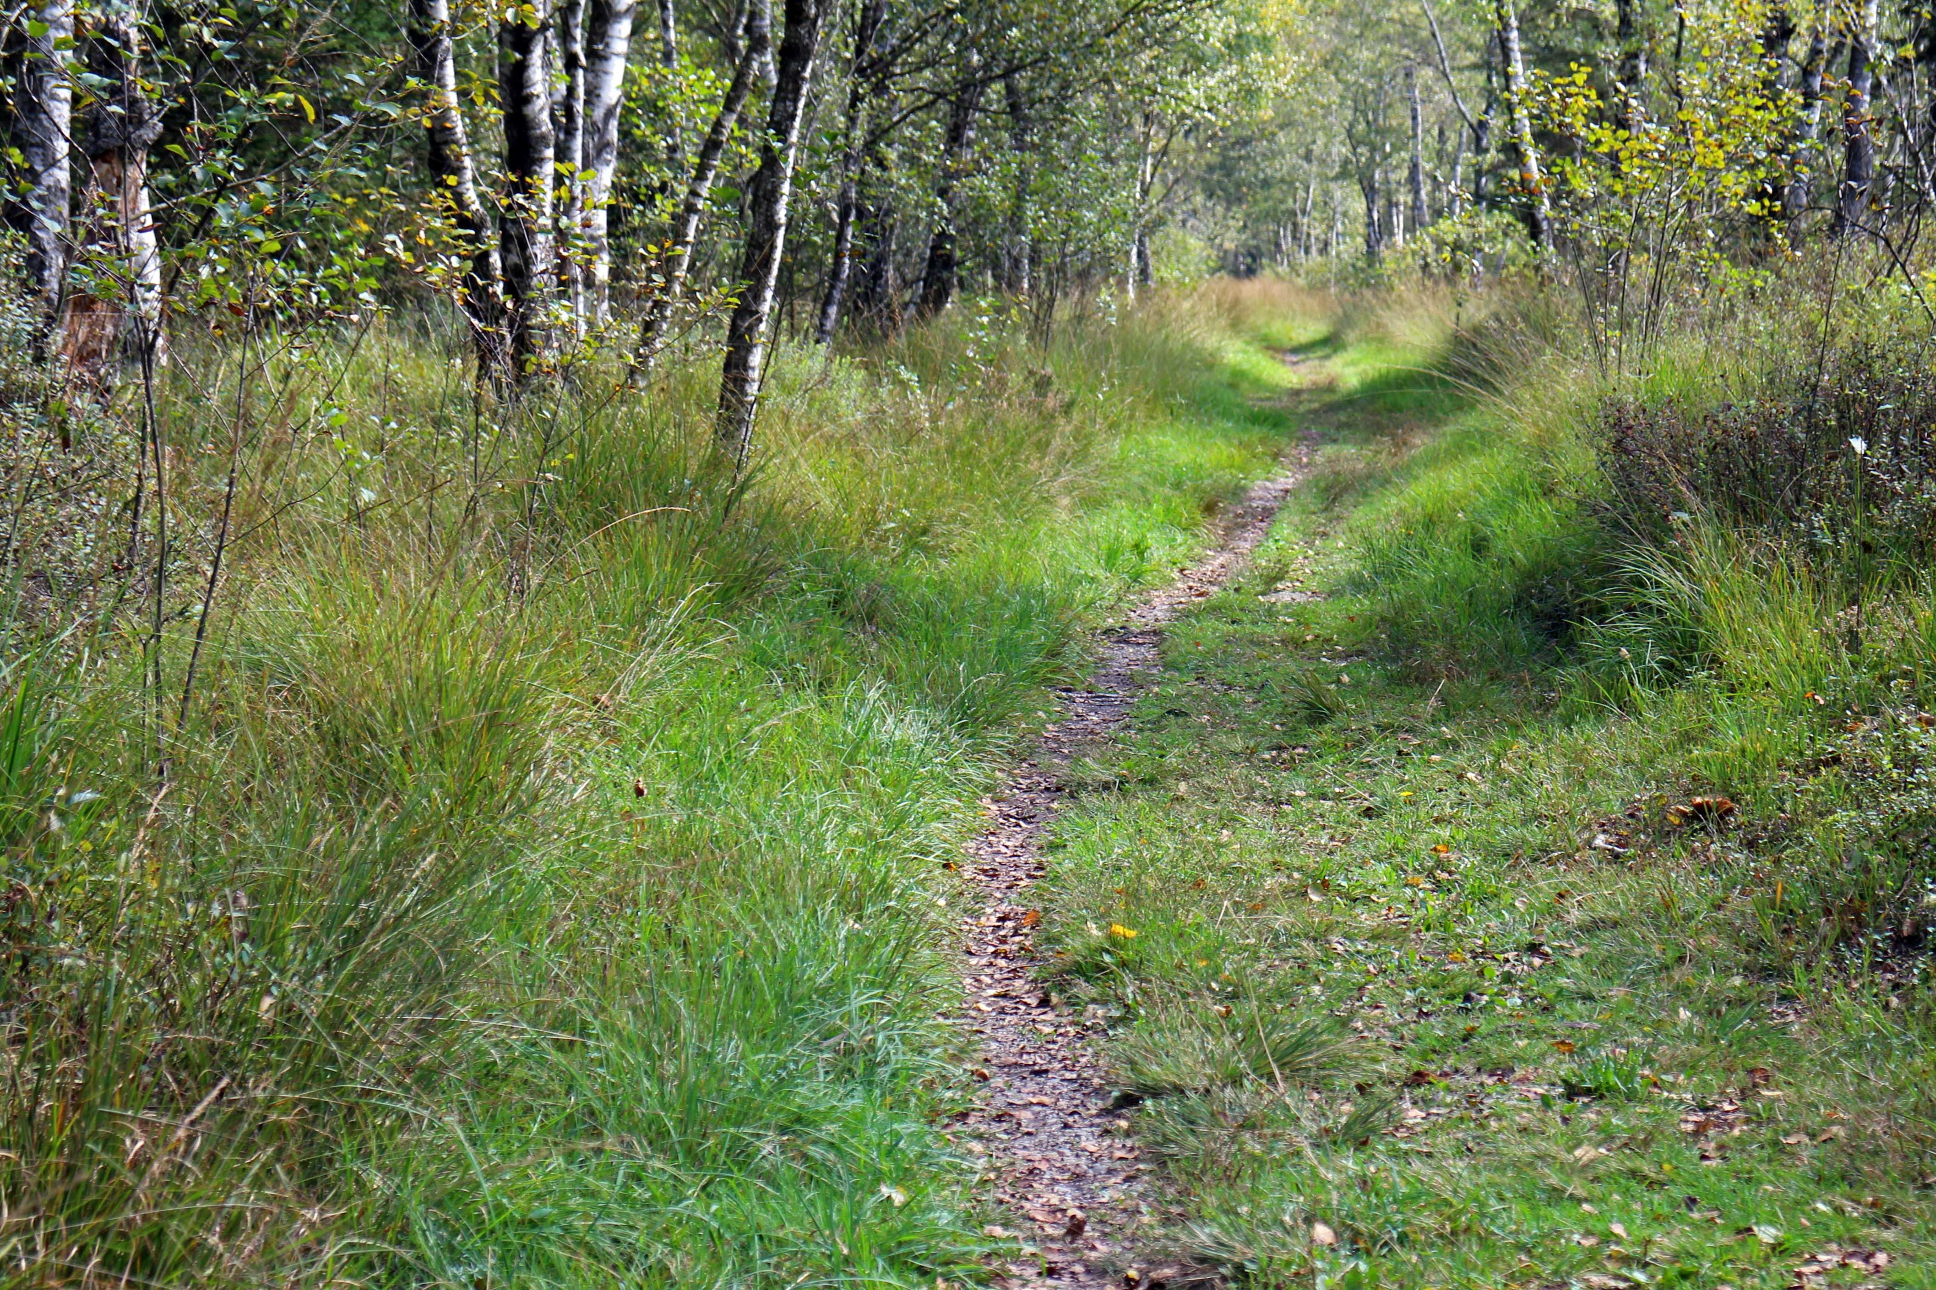
ТУРИСТИЧЕСКИЕ МАРШРУТЫ
ШУМИХИНСКОГО МУНИЦИПАЛЬНОГО ОКРУГА
«Памятники нашего города»
Обзорная экскурсия по городу Шумиха. Приглашаем вас отправиться на экскурсию по самым исторически значимым памятникам города, познакомиться с историей города.
«Краеведческая экскурсия в село
Малое Дюрягино»
Приглашаем посетить самую главную достопримечательность села Малое Дюрягино - Храм Святой Троицы, который в 2022 году отметил юбилей - 130 лет.
«Тайны города за час»
Обзорная экскурсия по городу Шумиха. Приглашаем вас отправиться на экскурсию и послушать увлекательный рассказ об истории нашего города: вы перенесетесь на сто лет назад, узнаете, что здания, мимо которых вы постоянно ходите, принадлежали купцам. Мало кто может представить, что в городе шла оперетта. Это, и многое другое….
«Карачельский форпост»
Приглашаем на экскурсию в старинное, купеческое село Карачельское. В ходе экскурсии вы узнаете историю Карачельского форпоста, что он из себя представлял? Нельзя обойти вниманием, один из старинных храмов расположенный в селе Карачельское, церковь «Трех Святителей», который является прекрасным образцом сибирского барокко.
«История с. Птичье»
Экскурсия по селу Птичье, посещение музея, появившийся благодаря энтузиазму и увлеченности в высшей степени неравнодушных людей, членов клуба «Диалог», образованном при сельской библиотеке в 1999 году. Посещение памятника природы Курганской области – Озеро Птичанское Горькое.
ИНВЕСТИЦИОННЫЙ ПРОФИЛЬ ШУМИХИНСКОГО МУНИЦИПАЛЬНОГО ОКРУГА

Slide 22
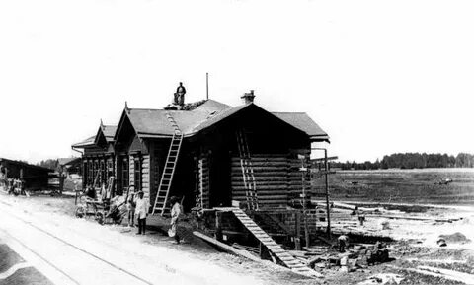
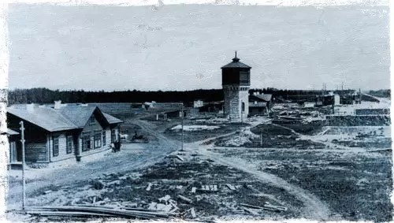
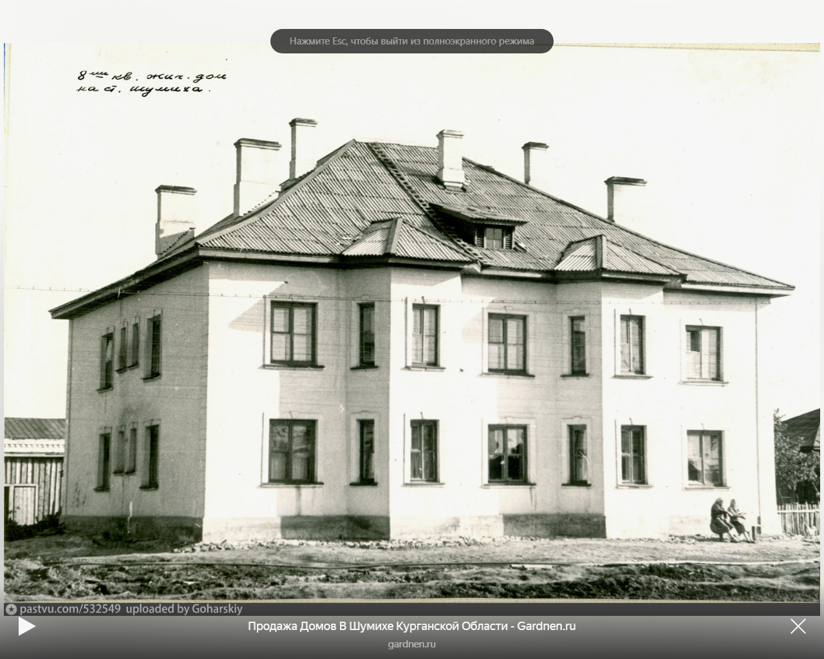
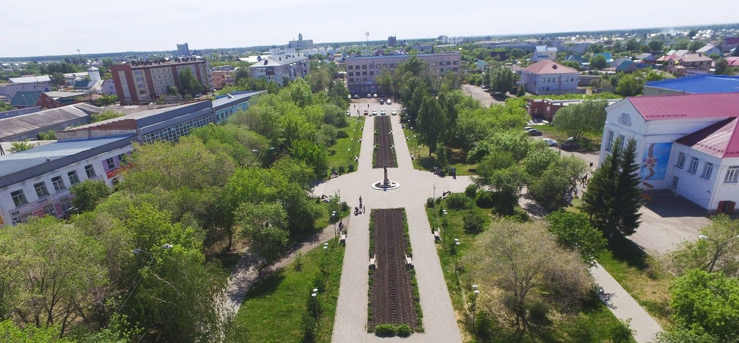
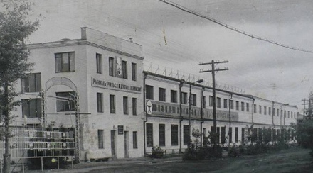
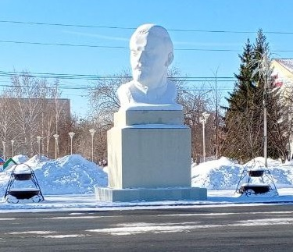
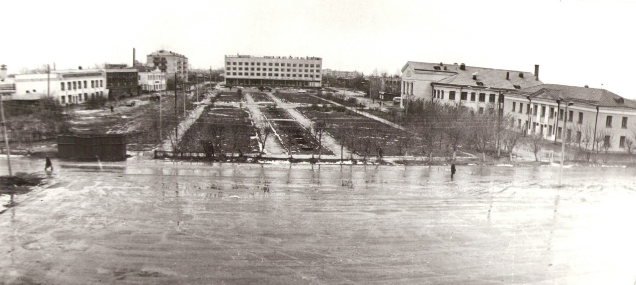
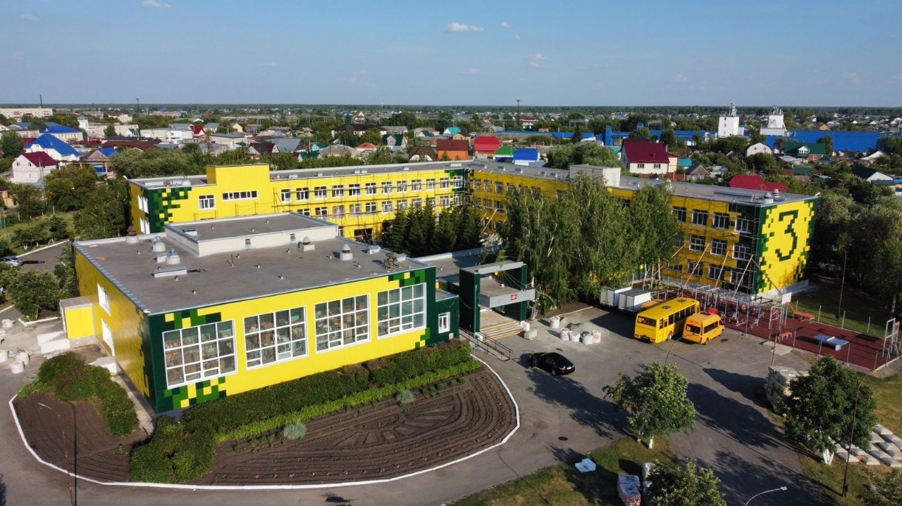
ТУРИЗМ ЗНАКОВЫЕ СОБЫТИЯ
ШУМИХИНСКОГО МУНИЦИПАЛЬНОГО ОКРУГА
12 марта 1924 года был образован Шумихинский муниципальный округ. На тот момент он был в составе Челябинского округа Уральской области. В 1934 году вошёл в состав вновь образованной Челябинской области, в 1943 году — в состав Курганской области.
Шумиха – третий по величине город в Курганской области и является районным центром.
В 2024 году Шумихинский муниципальный округ отмечает свое 100-летие!
ИНВЕСТИЦИОННЫЙ ПРОФИЛЬ ШУМИХИНСКОГО МУНИЦИПАЛЬНОГО ОКРУГА

Slide 23
ПОЗИЦИЯ ПРЕДПРИНИМАТЕЛЕЙ
ШУМИХИНСКОГО МУНИЦИПАЛЬНОГО ОКРУГА
ВЫВОД
Инвестиционный климат требует улучшений
ОСНОВНЫЕ ТРУДНОСТИ
при реализации инвестиционных проектов
1. Сложности с оформлением документов
(Большое количество документов и требуемых разрешений)
2. Финансовые трудности (необходимость использования заемных средств для развития бизнеса)
3. Трудности с созданием/модернизацией инженерной инфраструктуры
ГЛАВНАЯ ПРИЧИНА
по которой компании не реализуют инвестиционные проекты
Ограничено возможность реализации инвестиционных проектов за счёт собственных средств, сложность с привлечением заемных средств
ПРОЧИЕ ВЫВОДЫ
1. Текущих мер государственной поддержки недостаточно
2. Необходимо развивать дорожно-транспортную инфраструктуру
3. Необходимо развивать бизнес-инфраструктуру (технопарки, бизнес-инкубаторы, ОЭЗ)
ИНВЕСТИЦИОННЫЙ ПРОФИЛЬ ШУМИХИНСКОГО МУНИЦИПАЛЬНОГО ОКРУГА

Slide 24
АНАЛИЗ ИНТЕРВЬЮ АДМИНИСТРАЦИИ
ШУМИХИНСКОГО МУНИЦИПАЛЬНОГО ОКРУГА
ОСНОВНЫЕ ПРОБЛЕМЫ
ВОЗМОЖНЫЕ РЕШЕНИЯ
Отсутствие эффективной коммуникации между представителями бизнеса и администрацией МО
Своевременная отработка обращений представителей бизнеса, расширение каналов информирования предпринимателей о мерах поддержки
Инвестиционный уполномоченный не может напрямую обратиться к инвестору
Создание проектного офиса и составление дорожной карты для инвесторов, а также активное информирование предпринимателей и инвесторов о преимуществах работы с инвестиционным уполномоченным
Потребность в более активной поддержке со стороны Фонда «Инвестиционное агентство Курганской области»
Самостоятельное выстраивание регулярных коммуникаций по интересующим проектам
Отток кадров, нехватка специалистов
Содействие в релокации специалистов из других населенных пунктов
ИНВЕСТИЦИОННЫЙ ПРОФИЛЬ ШУМИХИНСКОГО МУНИЦИПАЛЬНОГО ОКРУГА

Slide 25
SWOT-АНАЛИЗ
ШУМИХИНСКОГО МУНИЦИПАЛЬНОГО ОКРУГА
СИЛЬНЫЕ СТОРОНЫ
СЛАБЫЕ СТОРОНЫ
1. Развитое промышленное производство
(Отгружено товаров собственного производства за 2023г. на сумму 389622.7тыс.руб., что составляет 108% по сравнению с 2022 г.)
2. Удобное географическое расположение
3. Развитая транспортное сообщение
(автомобильный и ж/д транспорт)
4. Богатое историко-культурное наследие
5. Наличие в округе Шумихинского аграрно-строительного колледжа,
обучающего по 6 специальностям.
6. Наличие в округе 7
инвестиционных площадок.
1. Высокое зависимость МО от обрабатывающей промышленности
2. Нехватка квалифицированных кадров,
отток кадров в крупные города
3. Высокий износ сетей теплоснабжения, водоснабжения и водоотведения
4. Сложности с созданием и развитием бизнеса из-за высокой конкуренции с градообразующими предприятиями
ИНВЕСТИЦИОННЫЙ ПРОФИЛЬ ШУМИХИНСКОГО МУНИЦИПАЛЬНОГО ОКРУГА

Slide 26
SWOT-АНАЛИЗ
ШУМИХИНСКОГО МУНИЦИПАЛЬНОГО ОКРУГА
ВОЗМОЖНОСТИ
УГРОЗЫ
1. Участие в программах по развитию моногородов
2. Развития промышленного туризма на крупные предприятия МО
3. Создание новых туристических троп/маршрутов
4. Наличие свободных инвестиционных площадок
1. Конкуренция за инвесторов и инвестиционные проекты
2. Ухудшение экологической обстановки
(Большое количество промышленных предприятий)
3. Конкуренция с туристически развитыми соседними районами
ИНВЕСТИЦИОННЫЙ ПРОФИЛЬ ШУМИХИНСКОГО МУНИЦИПАЛЬНОГО ОКРУГА

Slide 27
УРОВЕНЬ УДОВЛЕТВОРЕННОСТИ НАСЕЛЕНИЯ ШУМИХИНСКОГО МУНИЦИПАЛЬНОГО ОКРУГА
ИНВЕСТИЦИОННЫЙ ПРОФИЛЬ ШУМИХИНСКОГО МУНИЦИПАЛЬНОГО ОКРУГА

Slide 28
КОНТЕНТ-АНАЛИЗ СОЦИАЛЬНЬIХ СЕТЕЙ
ШУМИХИНСКОГО МУНИЦИПАЛЬНОГО ОКРУГА
ПРОБЛЕМЫ
ВОЗМОЖНЫЕ РЕШЕНИЯ
Низкое качество жилищно-коммунальных услуг, высокий износ коммунальных сетей
Участие в региональных программах по капитальному ремонту и модернизации
систем ЖКХ
Загрязнение окружающей среды
(Замусоренность отдельных частей округа, несвоевременный вывоз мусора)
Работа с региональными властями по увеличению нормативов вывоза мусора, установка дополнительных мусорных урн, проведение субботников
(Для очистки лесных территорий)
Нехватка квалифицированных специалистов в медицинских учреждениях МО
Содействие со стороны администрации в релокации медицинских работников из других населенных пунктов
В зимнее время дороги не соответствуют требованиям содержания (гололед, снег)
Увеличение нормативов вывоза снега и увеличение рейдов
снегоочистительной техники
Плохое состояние дорожного покрытия в некоторых частях МО
(в т.ч. отсутствие освещения)
Участие в государственных программах по финансированию проектов ремонта
и модернизации дорожной инфраструктуры
ИНВЕСТИЦИОННЫЙ ПРОФИЛЬ ШУМИХИНСКОГО МУНИЦИПАЛЬНОГО ОКРУГА

Slide 29
ОРГАНИЗАЦИОННЫЕ ПРОБЛЕМЫ,
ПРЕПЯТСТВУЮЩИЕ РАЗВИТИЮ ШУМИХИНСКОГО МУНИЦИПАЛЬНОГО ОКРУГА
высокий износ сетей теплоснабжения, водоснабжения
и водоотведения
большой объем бюрократических вопросов при реализации инвестиционного проекта
отсутствие эффективной
коммуникации между представителями бизнеса и администрацией МО
в т.ч. необходима регулярная рассылка информации о мерах поддержки со стороны администрации
бюрократические проблемы
инженерная инфраструктура
ключевые направления
технические проблемы
кадровые проблемы
нехватка рабочих кадров
в т.ч в медицинских учреждениях округа
отток населения
в крупные города
ИНВЕСТИЦИОННЫЙ ПРОФИЛЬ ШУМИХИНСКОГО МУНИЦИПАЛЬНОГО ОКРУГА

Slide 30
ИНВЕСТИЦИОННЫЕ НИШИ
ПОДРАЗУМЕВАЮЩИЕ ИНТЕГРАЦИОННЫЕ РЕШЕНИЯ
РЕШЕНИЕ
ПРЕДПОСЫЛКИ
ПОЯСНЕНИЕ
СОЗДАНИЕ ПРЕДПРИЯТИЯ ПО БЕЗОТХОДНОЙ ПЕРЕРАБОТКЕ ПРОМЫШЛЕННЫХ ОТХОДОВ
Наличие крупных промышленных предприятий, потребность улучшения экологической составляющей округа
Позволит минимизировать дорогостоящее и экологически небезопасные методы сжигания и захоронения отходов
СОЗДАНИЕ СЕРВИСА ПО ПОДБОРУ ЛУЧШЕГО ВАРИАНТА ЛОГИСТИКИ
Наличие предприятий,
регулярно использующих грузоперевозки
Позволит оптимизировать бизнес-процессы
РАЗВИТИЕ
ТУРИЗМА
Наличие живописных территорий, которые было бы интересно посетить туристам
Развитие деятельности по организации туристических маршрутов, заинтересованность населения в развитии данного направления.
РАЗВИТИЕ ПРОМЫШЛЕННОГО ТУРИЗМА
Наличие крупных предприятий, которые было бы интересно посетить туристам
1. Внедрение в работу предприятий процессов по взаимодействию с туристами
2. Популяризации производственных профессий
ИНВЕСТИЦИОННЫЙ ПРОФИЛЬ ШУМИХИНСКОГО МУНИЦИПАЛЬНОГО ОКРУГА

Slide 31
ПРОРЫВНЫЕ ИНВЕСТИЦИОННЫЕ ИДЕИ
ПРОЕКТ
ВОЗМОЖНЫЕ ПРОГРАММЫ ПОДДЕРЖКИ
СОВРЕМЕННЫЙ МЕДИЦИНСКИЙ ЦЕНТР
МЕРЫ ПОДДЕРЖКИ МСП ОБЛАСТИ:
финансовая, консультационная и информационная поддержка
СОЗДАНИЕ ИНФОРМАЦИОННОГО ЦЕНТРА ДЛЯ ПРЕДПРИЯТИЙ МАЛОГО И СРЕДНЕГО БИЗНЕСА
МЕРЫ ПОДДЕРЖКИ МСП ОБЛАСТИ:
финансовая, консультационная и информационная поддержка
РАСПРЕДИЛИТЕЛЬНО/ ЛОГИСТИЧЕСКИЙ ЦЕНТР
МЕРЫ ПОДДЕРЖКИ МСП ОБЛАСТИ
финансовая, консультационная и информационная поддержка
РАЗВИТИЕ ПРОМЫШЛЕННОГО ТУРИЗМА
ВСЕРОССИЙСКИЙ АКСЕЛЕРАТОР
ПО ПРОМЫШЛЕННОМУ ТУРИЗМУ
ИНВЕСТИЦИОННЫЙ ПРОФИЛЬ ШУМИХИНСКОГО МУНИЦИПАЛЬНОГО ОКРУГА

Slide 32
СВОБОДНЫЕ ИНВЕСТИЦИОННЫЕ ПЛОЩАДКИ ШУМИХИНСКОГО МУНИЦИПАЛЬНОГО ОКРУГА
№ п/п | Наименование площадки (месторасположение) | Площадь, кв.м. | Разрешенное использование
1 | Курганская область, Шумихинский МО, г. Шумиха, ул. Промышленная, 3 | 4322 | Для размещения объекта коммунально-складского назначения
 | 45:22:030119:1855
2 | Курганская область, Шумихинский МО, в границах бывшего ТОО «Колос», 3700 м. по направлению на северо-запад от границы жилой застройки с. Каменное | 118 000 | Для строительства птицефабрики по производству инкубационного яйца
 | 45:22:011103:47
3 | Курганская область, Шумихинский МО, земельный участок расположен в границах бывшего ТОО «Колос», 1300 м. по направлению на северо-запад от границы жилой застройки с. Каменное | 118 000 | Для строительства птицефабрики по производству инкубационного яйца
 | 45:22:011103:46
4 | Курганская область, Шумихинский МО, в границах бывшего ТОО «Птичанское», 150 м. по направлению на юго-запад от поворота автомобильной дороги на с. Птичье | 164 000 | Для строительства птицефабрики по производству инкубационного яйца
 | 45:22:040601:265
5 | Курганская область, Шумихионский МО, в границах бывшего ТОО «Шумихинское», 3200 м. по направлению на юг от границы г. Шумиха | 185 000 | Для строительства птицефабрики по производству инкубационного яйца
 | 45:22:040601:264
6 | Курганская область, Шумихинский МО, в границах бывшего ТОО «Шумихинское», 6200 м. по направлению на юг от границы г. Шумиха | 185 000 | Для строительства птицефабрики по производству инкубационного яйца
 | 45:22:040601:266
ИНВЕСТИЦИОННЫЙ ПРОФИЛЬ ШУМИХИНСКОГО МУНИЦИПАЛЬНОГО ОКРУГА

Slide 33
ДИАГНОСТИЧЕСКАЯ КАРТА МО ПО РАБОТЕ С ИНВЕСТОРАМИ
И МЕХАНИЗМ РАБОТЬI С НИМИ
КАК ЕСТЬ
КАК ДОЛЖНО БЫТЬ
ИНФОРМИРОВАНИЕ ИНВЕСТОРОВ И ПРЕДПРИНИМАТЕЛЕЙ
Сайт администрации, регулярная коммуникация с предпринимателями (рассылки на почты предпринимателей, звонки, ежегодные встречи)
Сайт администрации, статьи на сайтах для инвесторов и предпринимателей, регулярная коммуникация: с предпринимателями (почтовая рассылка, звонки, общий чат администрации с предпринимателями)
РАСПРЕДЕЛЕНИЕ ПЛОЩАДОК
Не всегда достаточно инвесторов для проведения тендерной процедуры
Привлечение инвесторов для распределения площадок через тендерную процедуру
ИНФРАСТРУКТУРА
НА ИНВЕСТИЦИОННЫХ ПЛОЩАДКАХ
Создание инфраструктуры по запросу инвестора
Создание инженерной и транспортной инфраструктуры до прихода инвестора на объект с целью экономии времени
РАБОТА С ИНВЕСТОРАМИ
БЕЗ ИНВЕСТИЦИОННОГО ПЛАНА
Проводятся переговоры и осмотр инвестиционных площадок по запросу инвестора
Создание проектной команды, которая составляет инвестиционные планы и выводит проекты на площадки
РЕШЕНИЕ И УСКОРЕНИЕ РАССМОТРЕНИЯ АДМИНИСТРАТИВНЫХ ВОПРОСОВ
Личное сопровождение и контроль инвестиционным уполномоченным каждого крупного проекта на всех стадиях его реализации
Личное сопровождение и контроль инвестиционным уполномоченным каждого крупного проекта на всех стадиях его реализации
Подготовка к возможному приходу инвесторов, при возникновении интереса с их стороны
Подготовка к возможному приходу инвесторов, создание информационно-аналитических буклетов, сохранение контактов потенциальных инвесторов, составления списка для дальнейшей регулярной коммуникации
РАБОТА С ПОТЕНЦИАЛЬНЫМИ ИНВЕСТОРАМИ
РАБОТА С РЕАЛИЗОВАННЫМИ ПРОЕКТАМИ НА ИНВЕСТИЦИОННЫХ ПЛОЩАДКАХ
Регулярная обратная связь и помощь
с дальнейшим развитием в случае необходимости
Регулярная обратная связь и помощь
с дальнейшим развитием в случае необходимости
ИНВЕСТИЦИОННЫЙ ПРОФИЛЬ ШУМИХИНСКОГО МУНИЦИПАЛЬНОГО ОКРУГА

Slide 34
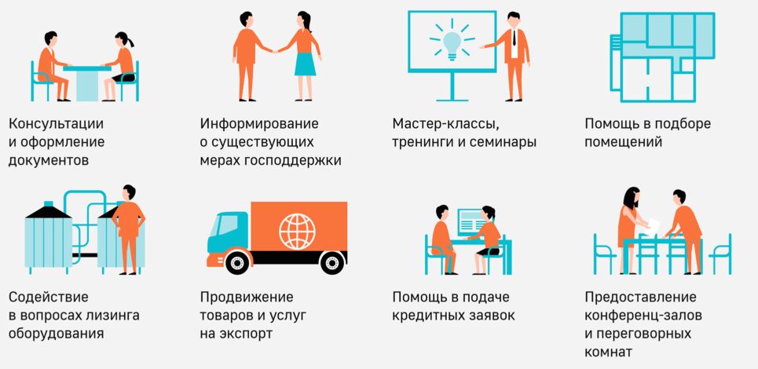
МЕРЫ ГОСУДАРСТВЕННОЙ ПОДДЕРЖКИ
ШУМИХИНСКОГО МУНИЦИПАЛЬНОГО ОКРУГА
ИНВЕСТИЦИОННЫЙ ПРОФИЛЬ ШУМИХИНСКОГО МУНИЦИПАЛЬНОГО ОКРУГА

Slide 35
МЕРЫ ГОСУДАРСТВЕННОЙ ПОДДЕРЖКИ
ШУМИХИНСКОГО МУНИЦИПАЛЬНОГО ОКРУГА
Финансовая поддержка:
Микрозаймы.
Поручительства.
Возмещение части затрат на уплату первого взноса при заключении договора лизинга.
Финансовая поддержка промышленных предприятий, создающих новые производства.
Меры поддержки для самозанятых.
Гранты социальным и молодым предпринимателям.
Поддержка субъектов предпринимательства в сфере промышленности.
Финансовая поддержка 350 тыс. руб. социальным предпринимателям.
Имущественная и консультационная поддержка.
Поддержка туристической отрасли.
Инвестиционный
портал
Курганской
Области
invest45.ru
ИНВЕСТИЦИОННЫЙ ПРОФИЛЬ ШУМИХИНСКОГО МУНИЦИПАЛЬНОГО ОКРУГА

Slide 36
МЕРЫ ГОСУДАРСТВЕННОЙ ПОДДЕРЖКИ
ШУМИХИНСКОГО МУНИЦИПАЛЬНОГО ОКРУГА
Меры поддержки в АПК:
Субсидирование на приобретение модульной животноводческой фермы и (или) оборудование для животноводческих ферм.
Субсидирование в рамках мероприятия «Поддержка собственного производства молока».
Субсидия на приобретение оборудования для переработки животноводческой продукции (мяса и молока).
Субсидирование поддержки сельскохозяйственного производства по животноводству в рамках мероприятия «Племенное маточное поголовье сельскохозяйственных животных».
Развитие приоритетных подотраслей агропромышленного комплекса и развитие малых форм хозяйствования в рамках мероприятия "Развитие мясного скотоводства».
Субсидирование приобретения сельскохозяйственных животных.
Субсидия из областного бюджета на стимулирование увеличения производства картофеля и овощей.
Субсидия из областного бюджета на реализацию мероприятий в области мелиорации земель сельскохозяйственного назначения.
И многое других мер поддержки.
Департамент агропромышленного комплекса Курганской области
эл. почта plemdsh@kurganobl.ru
Фонд «Развития агропромышленного комплекса Курганской области»
эл. почта
ck@invest45.ru
ИНВЕСТИЦИОННЫЙ ПРОФИЛЬ ШУМИХИНСКОГО МУНИЦИПАЛЬНОГО ОКРУГА

Slide 37
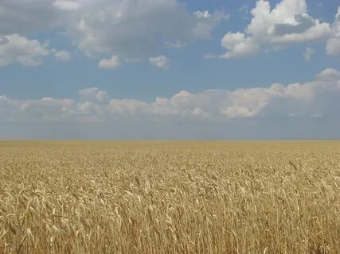
МЕРЫ ГОСУДАРСТВЕННОЙ ПОДДЕРЖКИ в АПК
ШУМИХИНСКОГО МУНИЦИПАЛЬНОГО ОКРУГА
Предоставление
грантов
Департамент агропромышленного комплекса Курганской области
эл. почта plemdsh@kurganobl.ru
Фонд «Развития агропромышленного комплекса Курганской области»
эл. почта
ck@invest45.ru
Грант «Агростартап»
Грант «Агротуризм»
Грант на создание и развитие КФХ* (ПРОЕКТ)
Грант на развитие семейной фермы
Грант на развитие материально-технической базы сельскохозяйственного потребительского кооператива
Грант на создание сельскохозяйственного потребительского кооператива
ИНВЕСТИЦИОННЫЙ ПРОФИЛЬ ШУМИХИНСКОГО МУНИЦИПАЛЬНОГО ОКРУГА

Slide 38
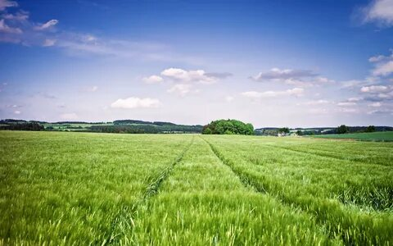
ДЕПАРТАМЕНТЫ, ОКАЗЫВАЮЩИЕ ПОДДЕРЖКУ ПРЕДПРИНИМАТЕЛЯМ И ИНВЕСТОРАМ
ШУМИХИНСКОГО МУНИЦИПАЛЬНОГО ОКРУГА
Департамент агропромышленного комплекса Курганской области
Департамент информационных технологий и цифрового развития Курганской области
Департамент экономического развития Курганской области
Департамент строительства, госэкспертизы и ЖКХ Курганской области
Департамент имущественных и земельных отношений Курганской области
Управление культуры Курганской области
ИНВЕСТИЦИОННЫЙ ПРОФИЛЬ ШУМИХИНСКОГО МУНИЦИПАЛЬНОГО ОКРУГА

Slide 39
ПРЕДЛОЖЕНИЯ ПО КОРРЕКТИРОВКЕ МЕР ФИНАНСОВОЙ И ОРГАНИЗАЦИОННОЙ ПОДДЕРЖКИ ПРОЕКТОВ
ШУМИХИНСКОГО МУНИЦИПАЛЬНОГО ОКРУГА
АКТИВНАЯ ИНФОРМАЦИОННАЯ И КОНСУЛЬТАЦИОННАЯ ПОДДЕРЖКА ПРЕДПРИНИМАТЕЛЕЙ
УМЕНЬШЕНИЕ КОЛИЧЕСТВА
И СРОКОВ ПРОЦЕДУР,
НЕОБХОДИМЫХ
ДЛЯ ПОЛУЧЕНИЯ
ИНВЕСТИЦИОННОЙ
ПЛОЩАДКИ
СОЗДАНИЕ ПРОЕКТНОГО
ОФИСА, КОТОРЫЙ БУДЕТ
ЗАНИМАТЬСЯ ОЦЕНКОЙ И ПРОРАБОТКОЙ
ИНВЕСТИЦИОННЫХ
ПРОЕКТОВ
УМЕНЬШЕНИЕ КОЛИЧЕСТВА БЮРОКРАТИЧЕСКИХ ПРОЦЕДУР ДЛЯ ПОЛУЧЕНИЯ МЕР ПОДДЕРЖКИ
ПЕРЕНОС ПРОЦЕДУР В ЭЛЕКТРОННЫЙ ВИД ДЛЯ СОКРАЩЕНИЯ ВРЕМЕННЫХ ИЗДЕРЖЕК
СНИЖЕНИЕ НАЛОГОВЫХ СТАВОК ДЛЯ МСП
ИНВЕСТИЦИОННЫЙ ПРОФИЛЬ ШУМИХИНСКОГО МУНИЦИПАЛЬНОГО ОКРУГА

Slide 40
ОБРАЗ БУДУЩЕГО
ШУМИХИНСКОГО МУНИЦИПАЛЬНОГО ОКРУГА
ЭФФЕКТИВНАЯ РАБОТА С ИНВЕСТОРАМИ
СОЦИАЛЬНАЯ ИНФРАСТРУКТУРА
создана дорожная карта по работе с инвесторами
создан проектный офис, осуществляющий поддержку инвесторов
созданы новые точки притяжения
проведён ремонт коммунальных сетей
100% компаний знакомы
с инвестиционным уполномоченным
каждая вторая компания реализует инвестиционные проекты
улучшена работа учреждений здравоохранения и сокращено число жалоб от населения
ЭФФЕКТИВНАЯ РАБОТА С ИНВЕСТОРАМИ
СОЗДАНЫ НОВЫЕ МАРШРУТЫ ПО ВЕДУЩИМ ПРОМЫШЛЕННЫМ ПРЕДПРИЯТИЯМ МО
ОРГАНИЗОВАНЫ ЕЖЕГОДНЫЕ ФЕСТИВАЛИ, КОТОРЫЕ ПОЛЬЗУЮТСЯ СПРОСОМ У ТУРИСТОВ
ИНВЕСТИЦИОННЫЙ ПРОФИЛЬ ШУМИХИНСКОГО МУНИЦИПАЛЬНОГО ОКРУГА

Slide 41
КОНТАКТЫ
ФОНД «ИНВЕСТИЦИОННОЕ АГЕНТСТВО КУРГАНСКОЙ ОБЛАСТИ»
ИНВЕСТИЦИОННЫЙ УПОЛНОМОЧЕННЫЙ
Двизова Оксана Васильевна
640027, Курганская область, г Курган, ул. Бурова-Петрова, стр. 112а, офис 325
Первый заместитель Главы Шумихинского муниципального округа Курганской области
invest45.ru
45t02302@kurganobl.ru
+ 7 (3522) 60-00-65
+ 7 (35 245) 2-11-67
АДМИНИСТРАЦИЯ ШУМИХИНСКОГО МУНИЦИПАЛЬНОГО ОКРУГА
СПЕЦИАЛИСТ-ЭКСПЕРТ СЕКТОРА ПО ПРИВЛЕЧЕНИЮ И СОПРОВОЖДЕНИЮ ИНВЕСТИЦИОННЫХ ПРОЕКТОВ ФОНДА ИНВЕСТИЦИОННОЕ АГЕНТСТВО КУРГАНСКОЙ ОБЛАСТИ
641100, Курганская область, г. Шумиха, ул. Кирова, 12
Киселева Светлана Викторовна
45t02302@kurganobl.ru
kiseleva.sv@invest45.ru
+ 7 (35 245) 2-11-67
+ 7 951-277-34-38
ИНВЕСТИЦИОННЫЙ ПРОФИЛЬ ШУМИХИНСКОГО МУНИЦИПАЛЬНОГО ОКРУГА

